Slide 1
Querschnitt künstlerischer Arbeiten ab 2011
Alexandra Maria Weinberger

Slide 2
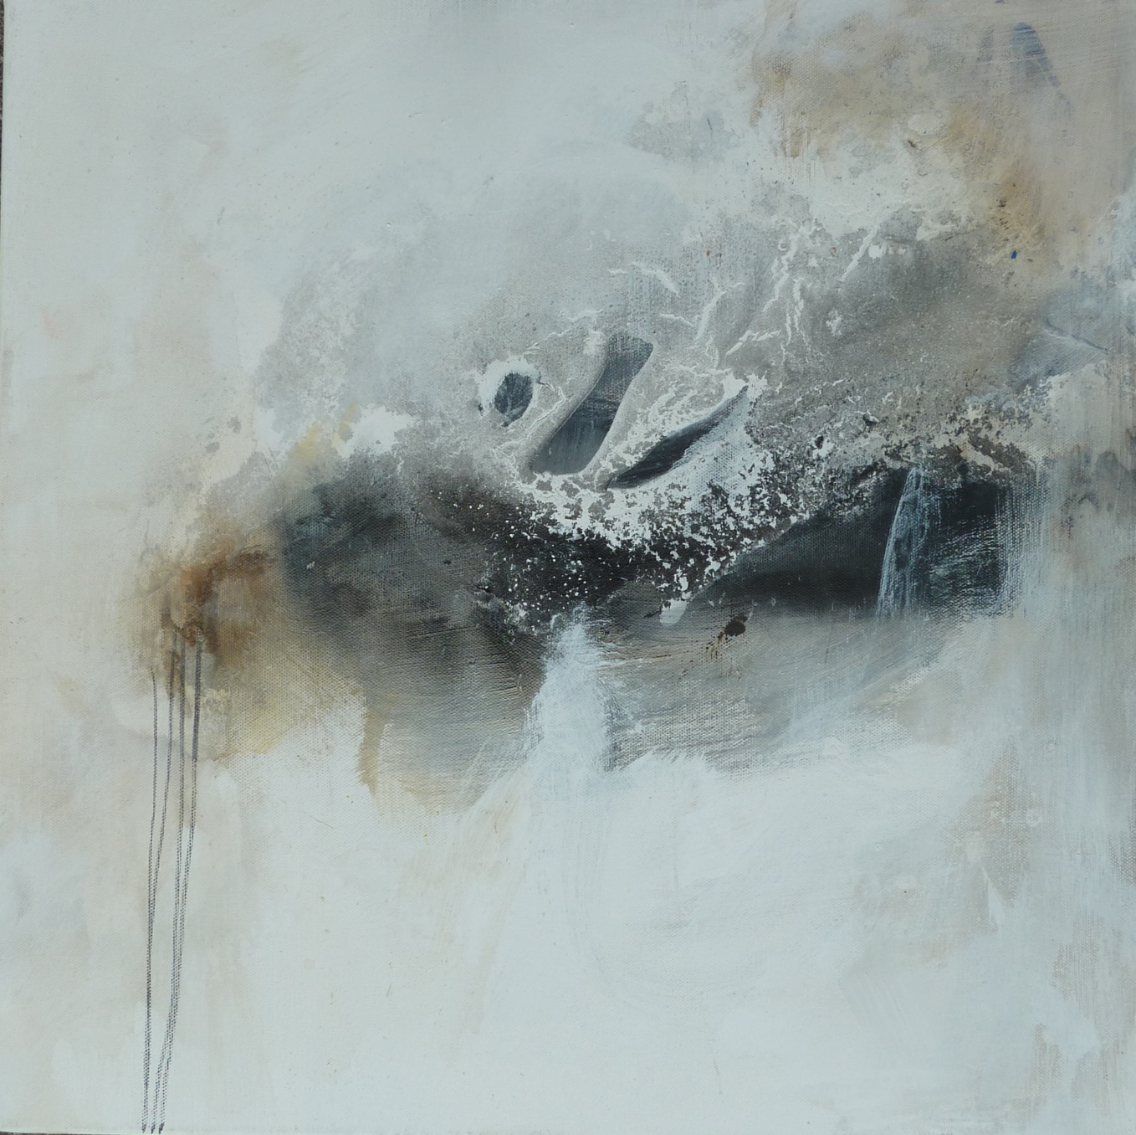
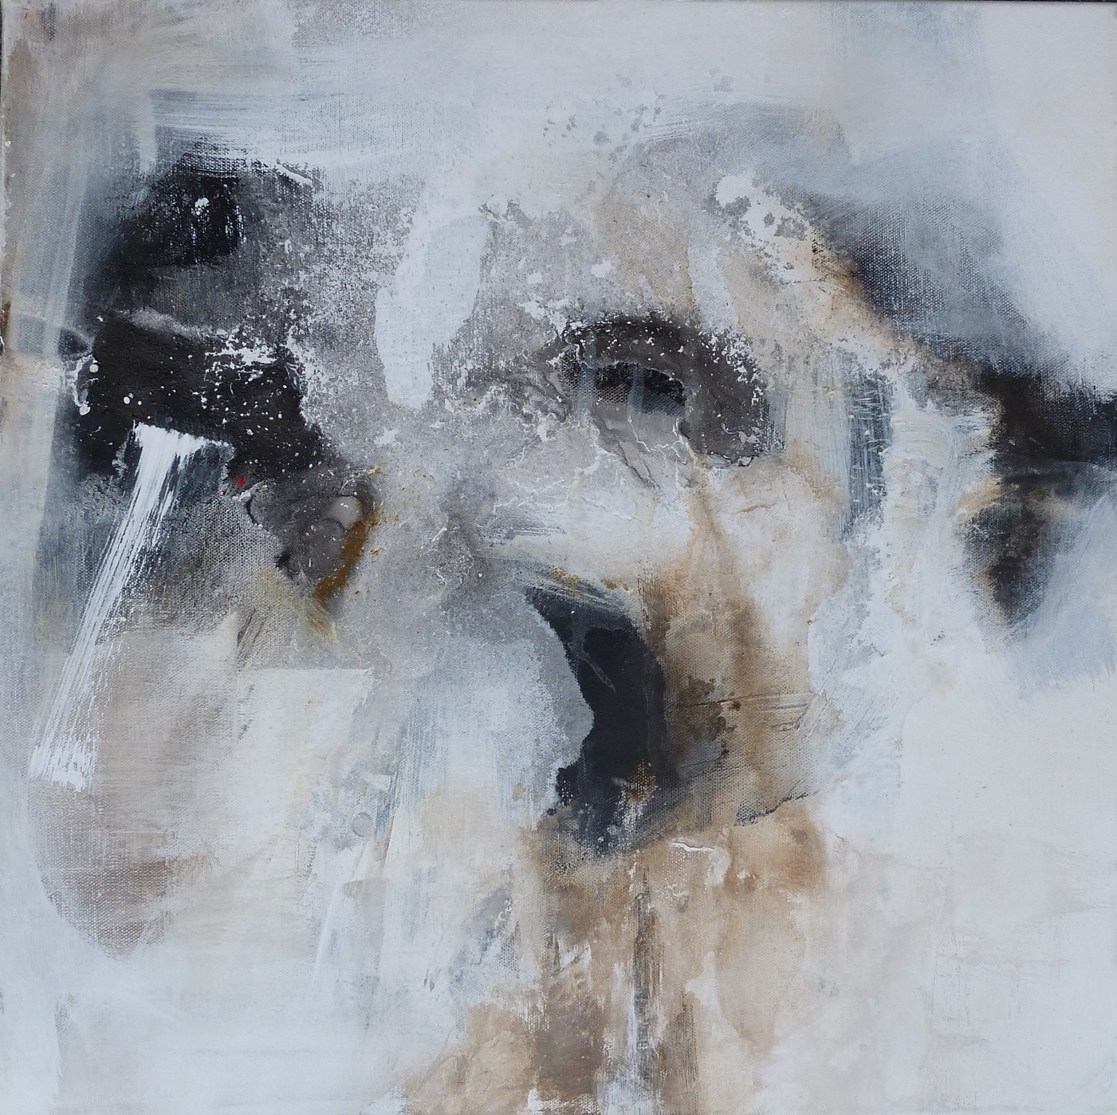
Bildtitel: auf der Flucht
Material: Acryl auf Leinwand
Größe: je 50x50 cm
Entstehungsjahr: 2015

Slide 3
Bildtitel: Extradosis Euphorie
Material: Acryl auf Leinwand
Größe: 90x30 cm
Entstehungsjahr: 2015

Slide 4
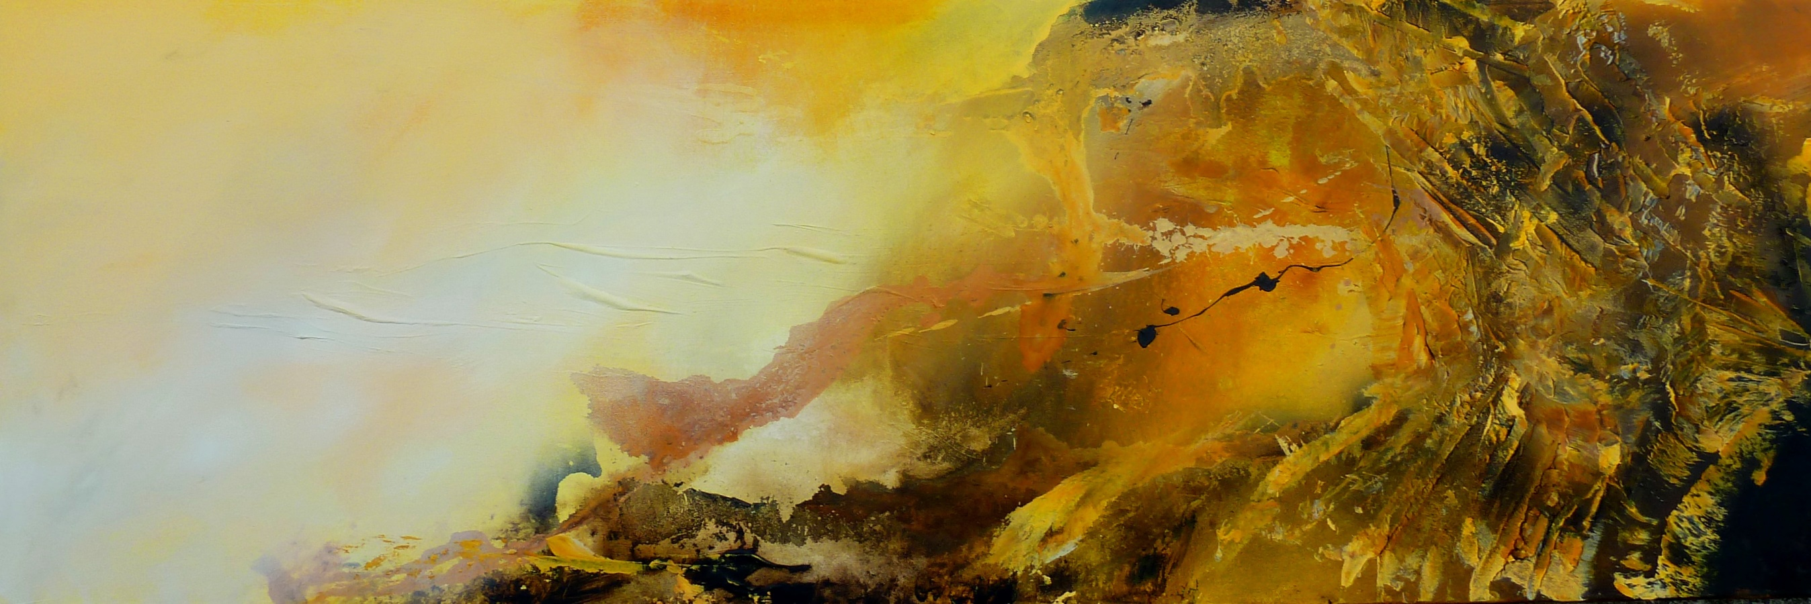
Bildtitel: Querdenker
Material: Acryl auf Leinwand
Größe: 120x40 cm
Entstehungsjahr: 2015

Slide 5
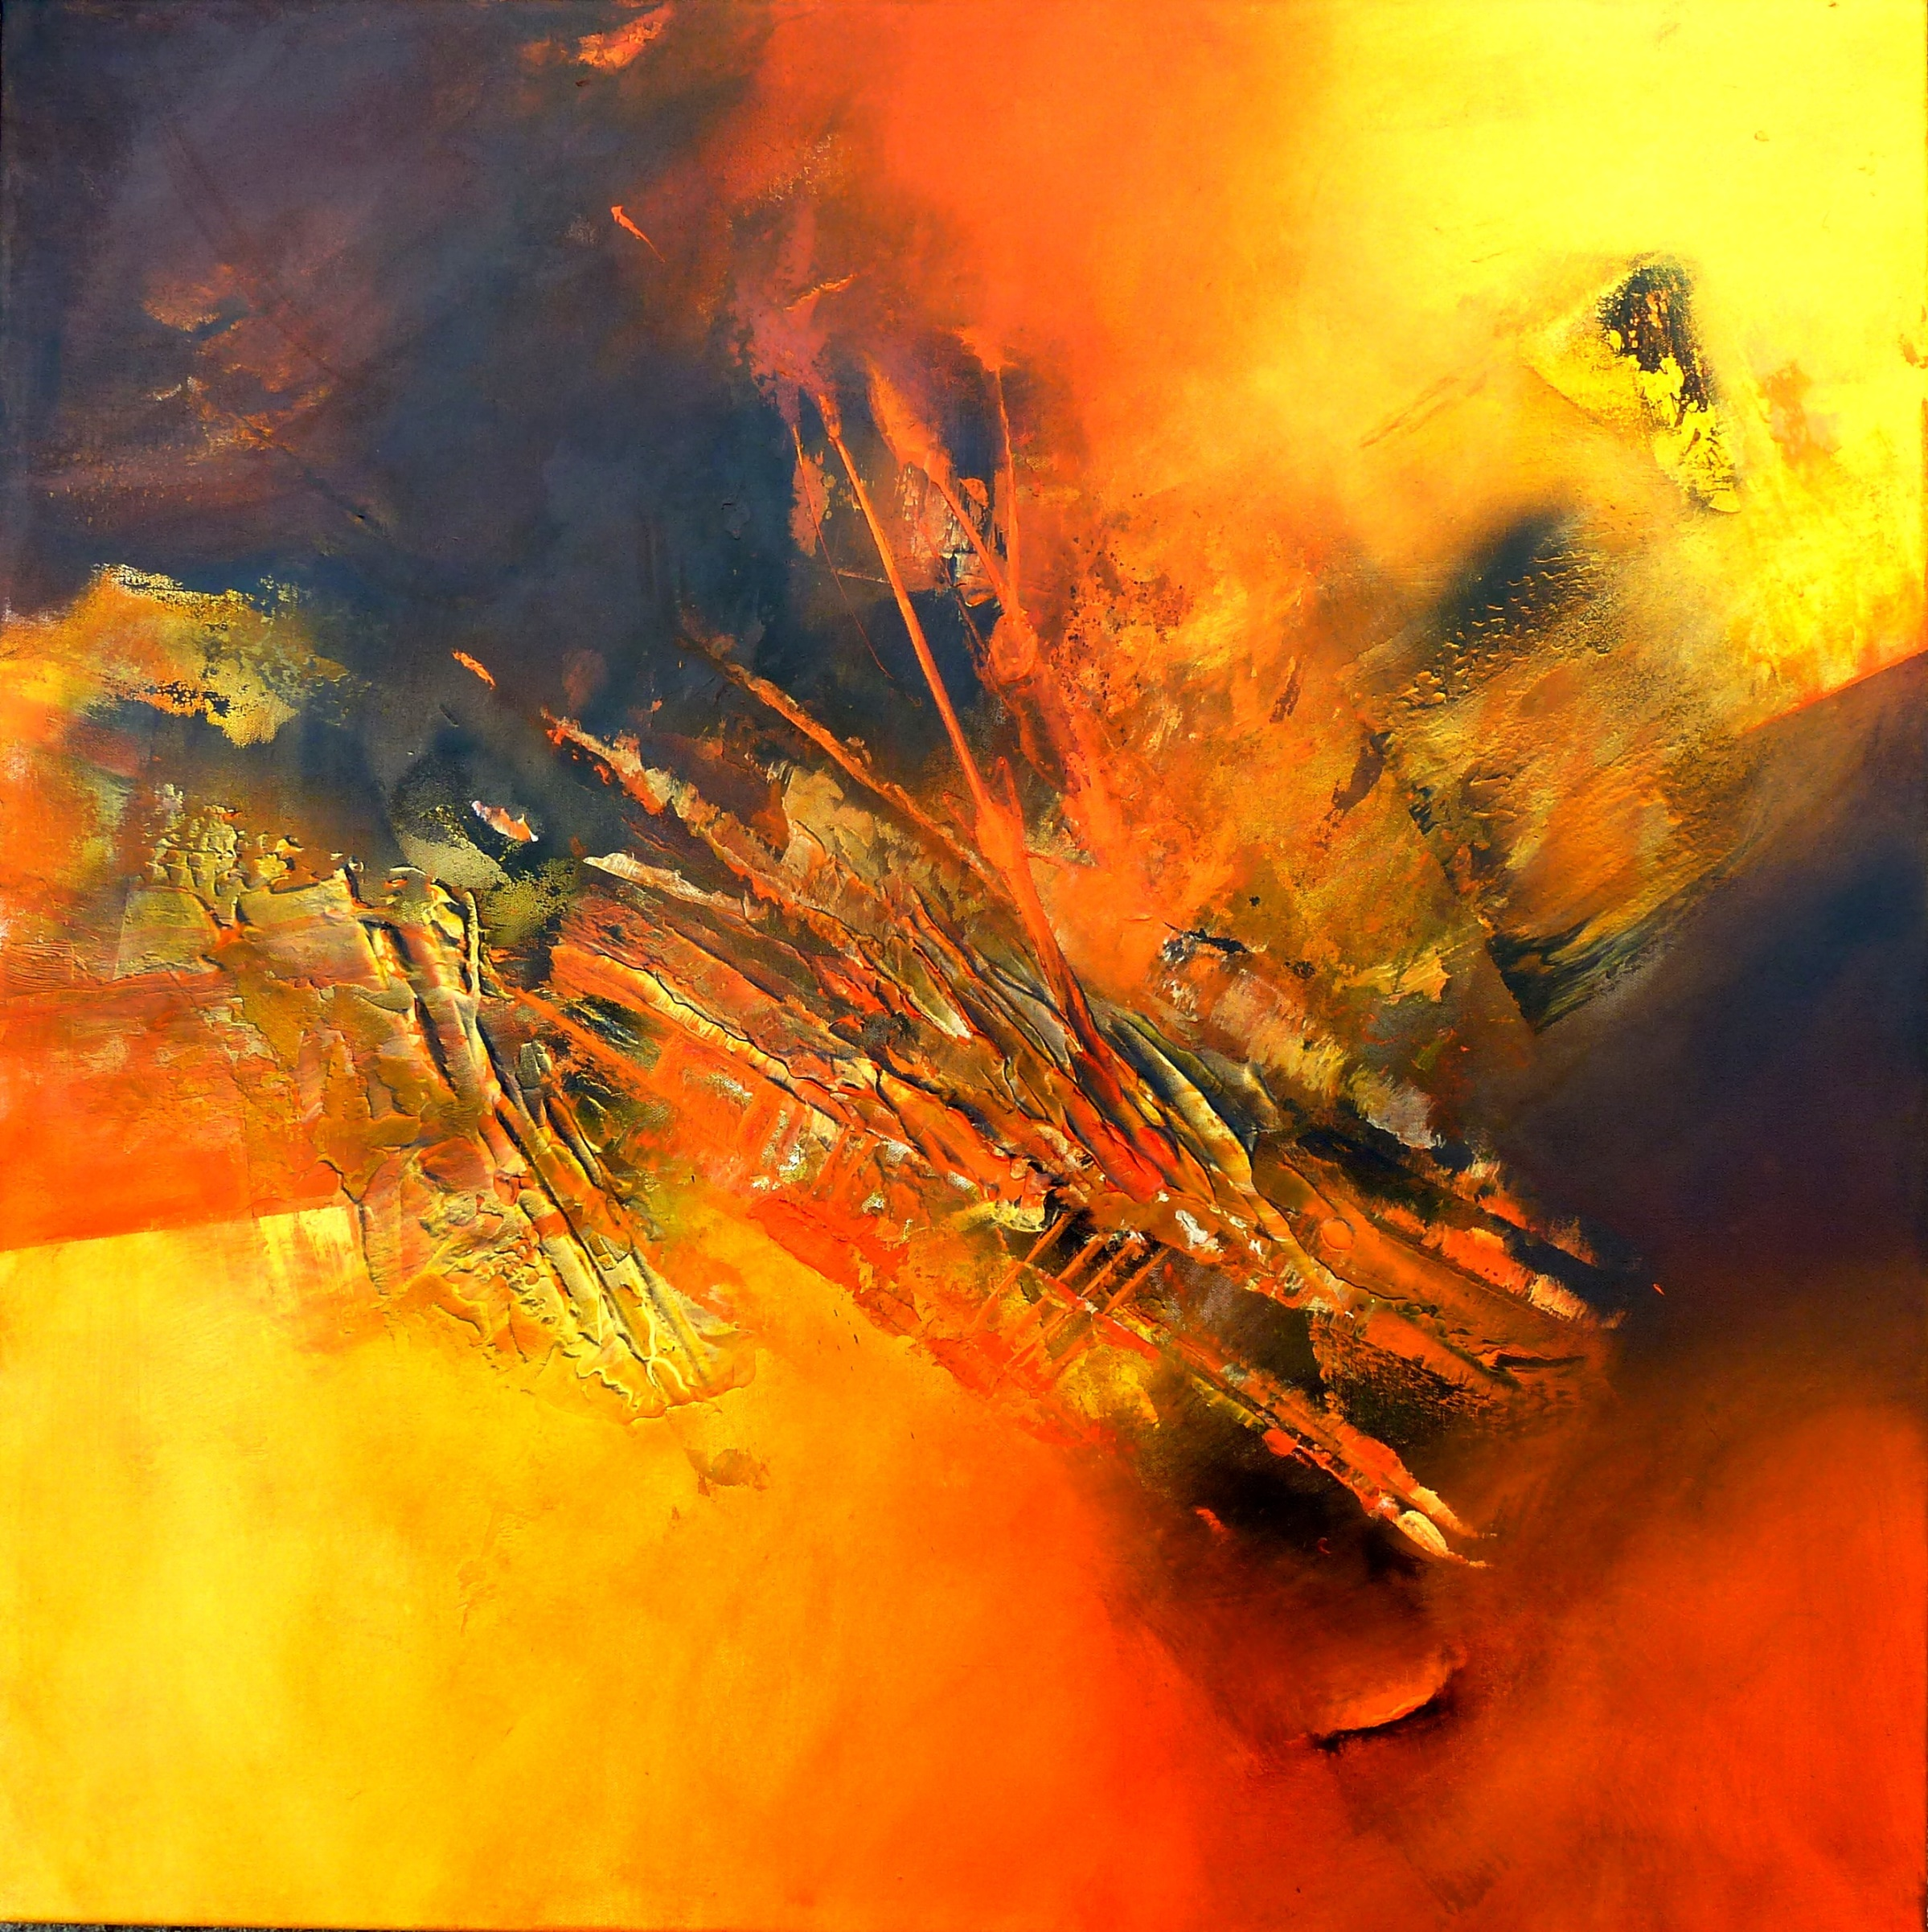
Bildtitel: Serenade in orange
Material: Acryl auf Leinwand
Größe: 90x90 cm
Entstehungsjahr: 2015

Slide 6
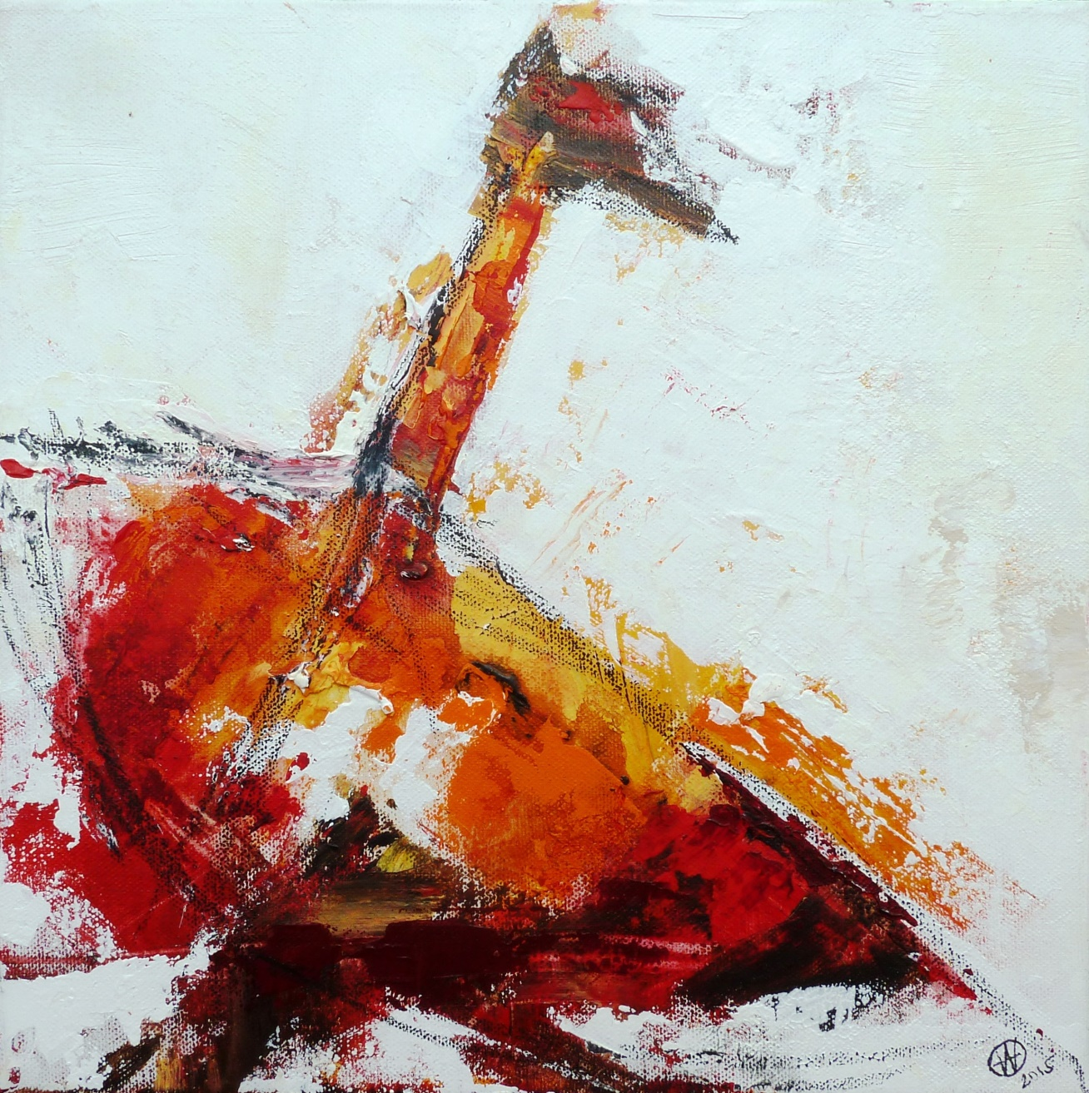
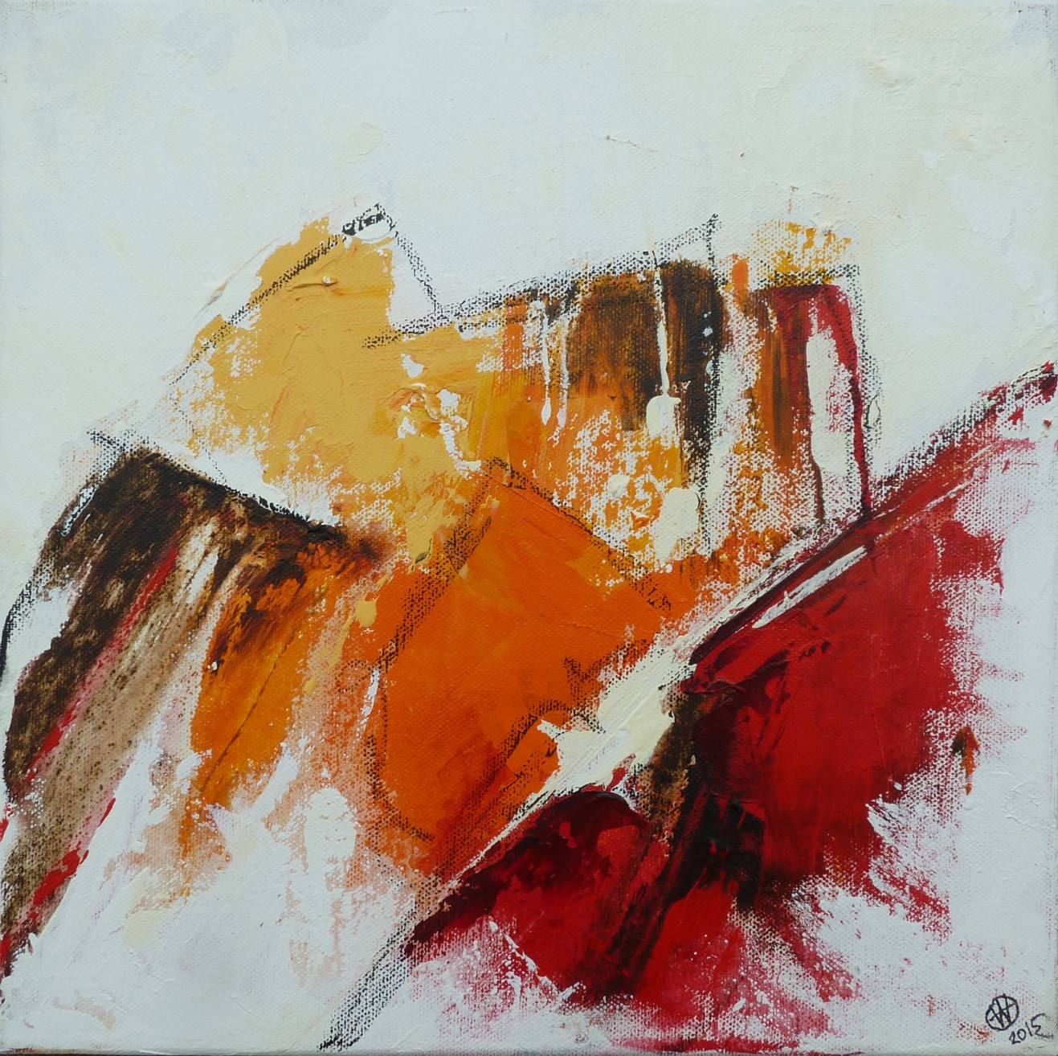
Bildtitel: kreuz und quer
Material: Acryl auf Leinwand
Größe: je 30x30 cm
Entstehungsjahr: 2015

Slide 7
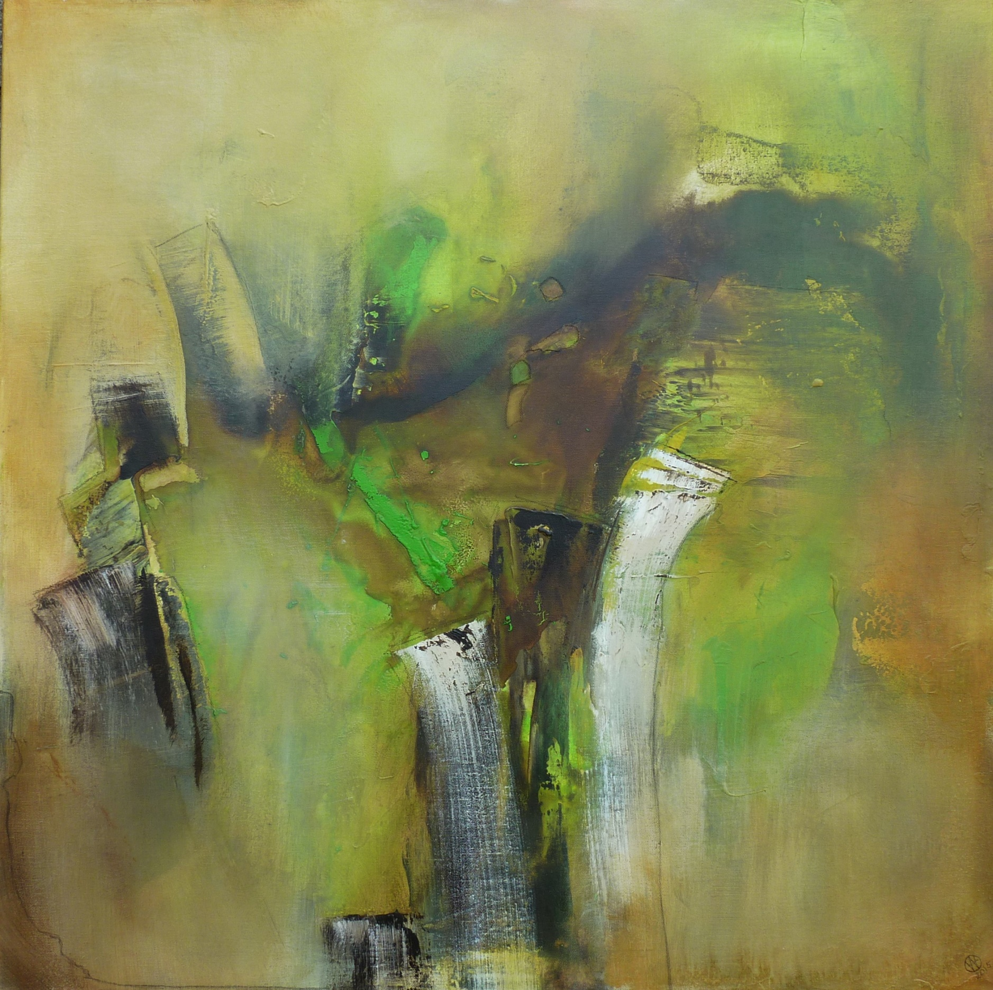
Bildtitel: in the jungle
Material: Acryl auf Leinwand
Größe: 80x80 cm
Entstehungsjahr: 2015

Slide 8
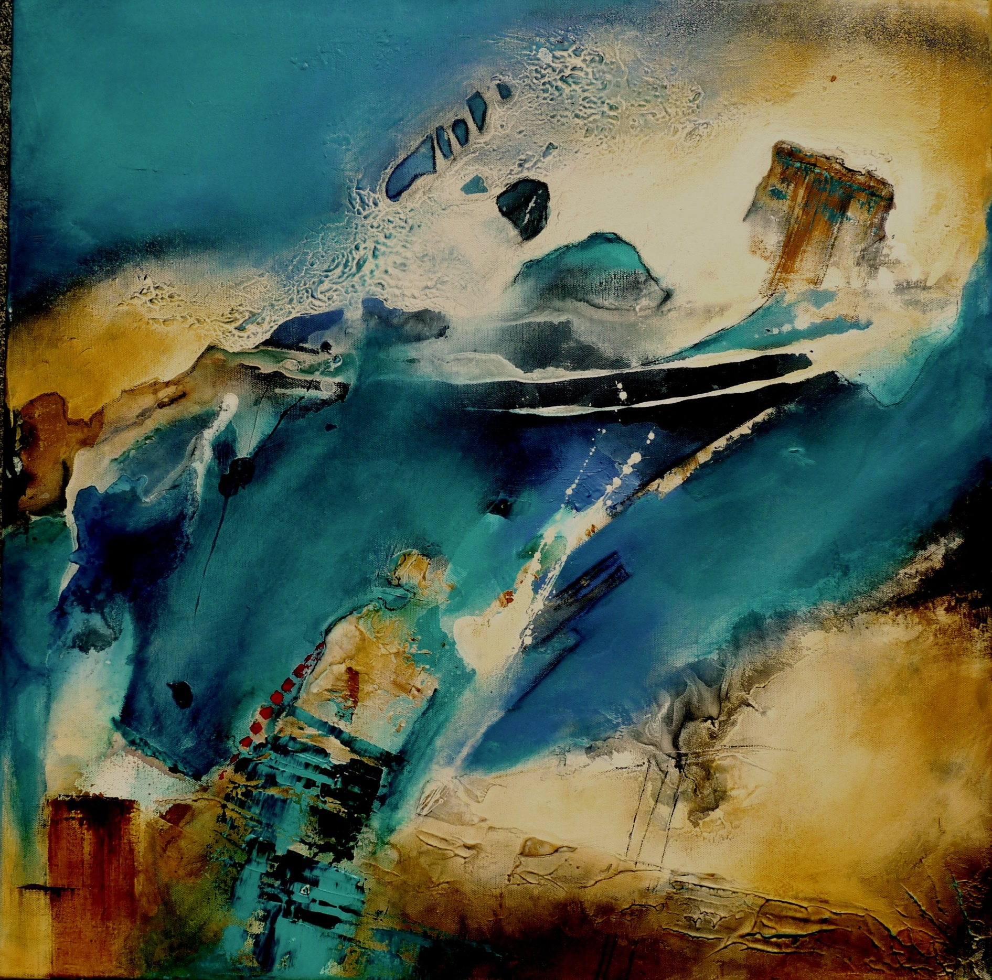
Bildtitel: übers Meer
Material: Acrylmischtechnik auf Leinwand
Größe: 70x70 cm
Entstehungsjahr: 2015
(Achtung: Farbe weicht vom Foto ab)

Slide 9
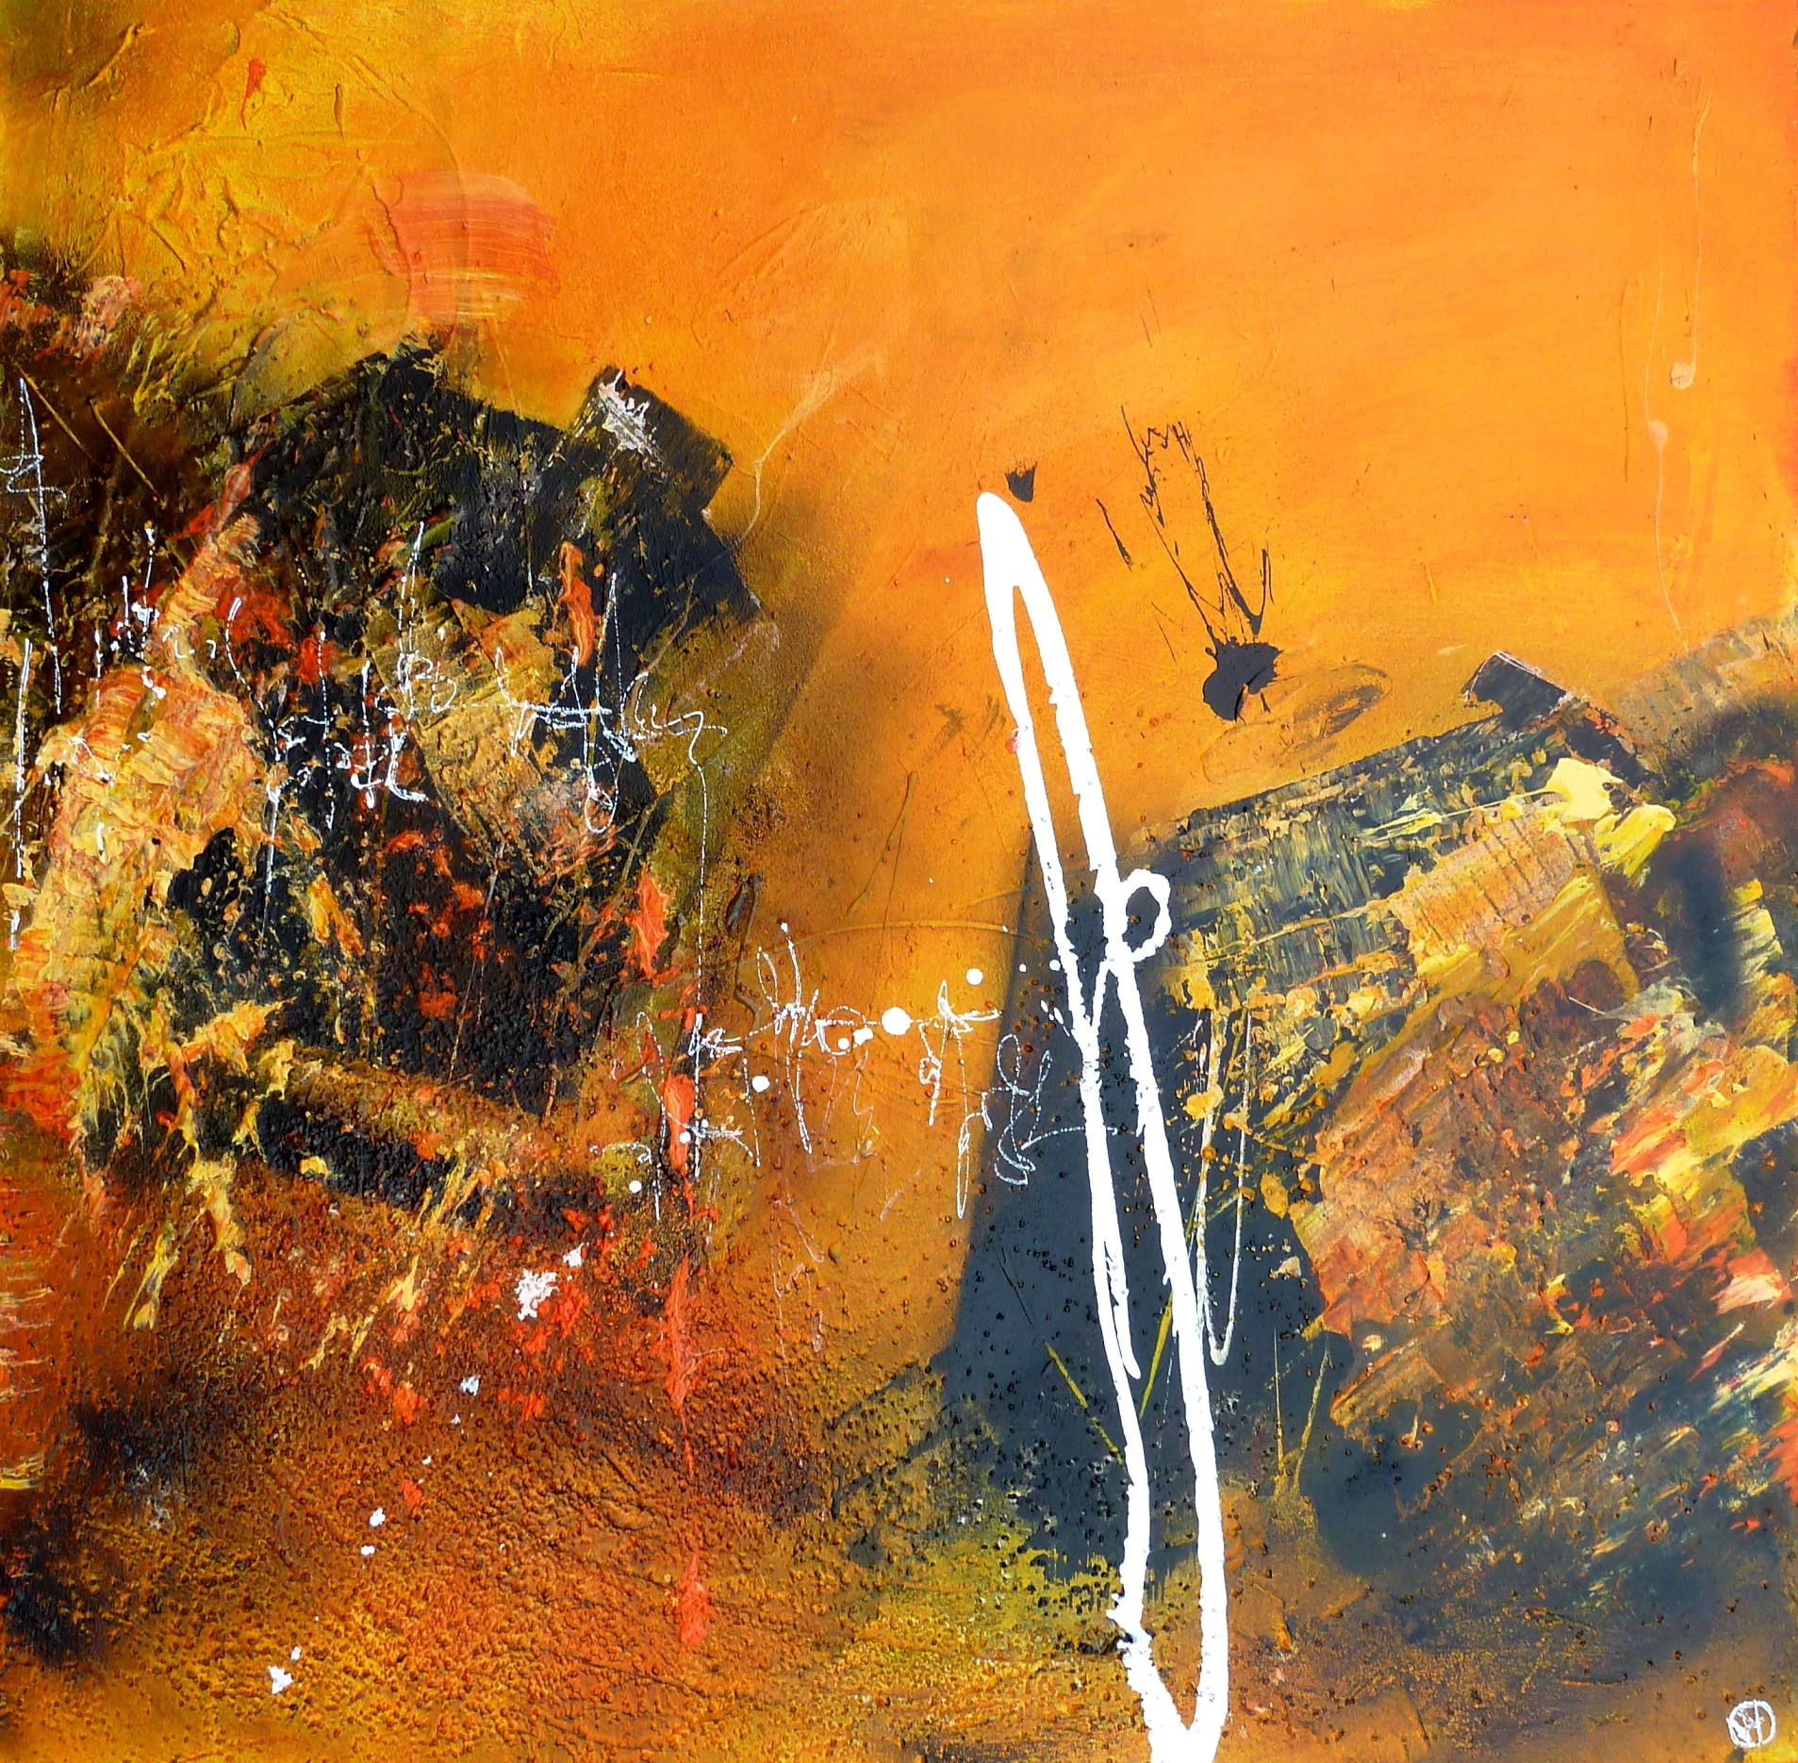
Bildtitel: übers Meer
Material: Acrylmischtechnik auf Leinwand
Größe: 70x70 cm
Entstehungsjahr: 2015

Slide 10
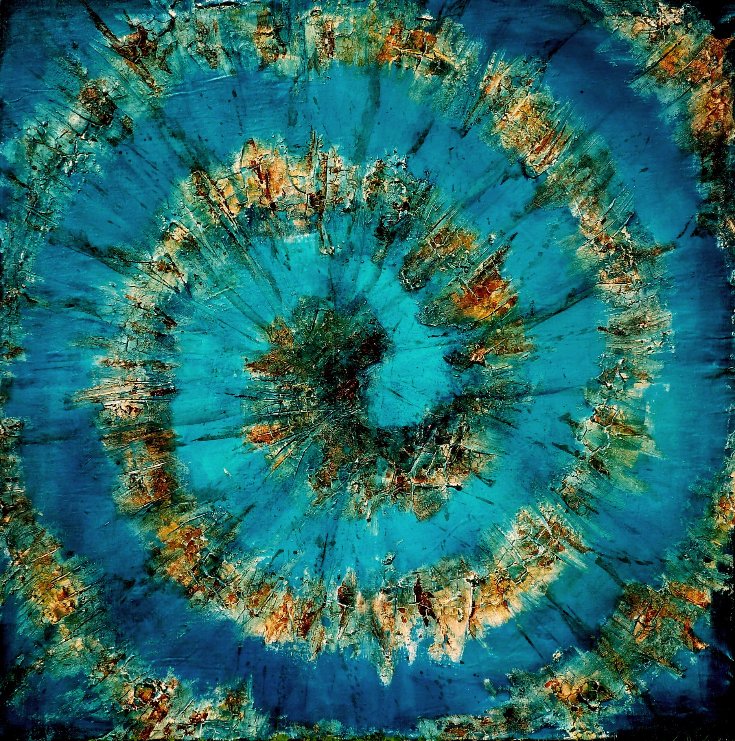
Bildtitel: Genesis
Material: Mischtechnik auf Leinen
Größe: 100x100 cm
Entstehungsjahr: 2014

Slide 11
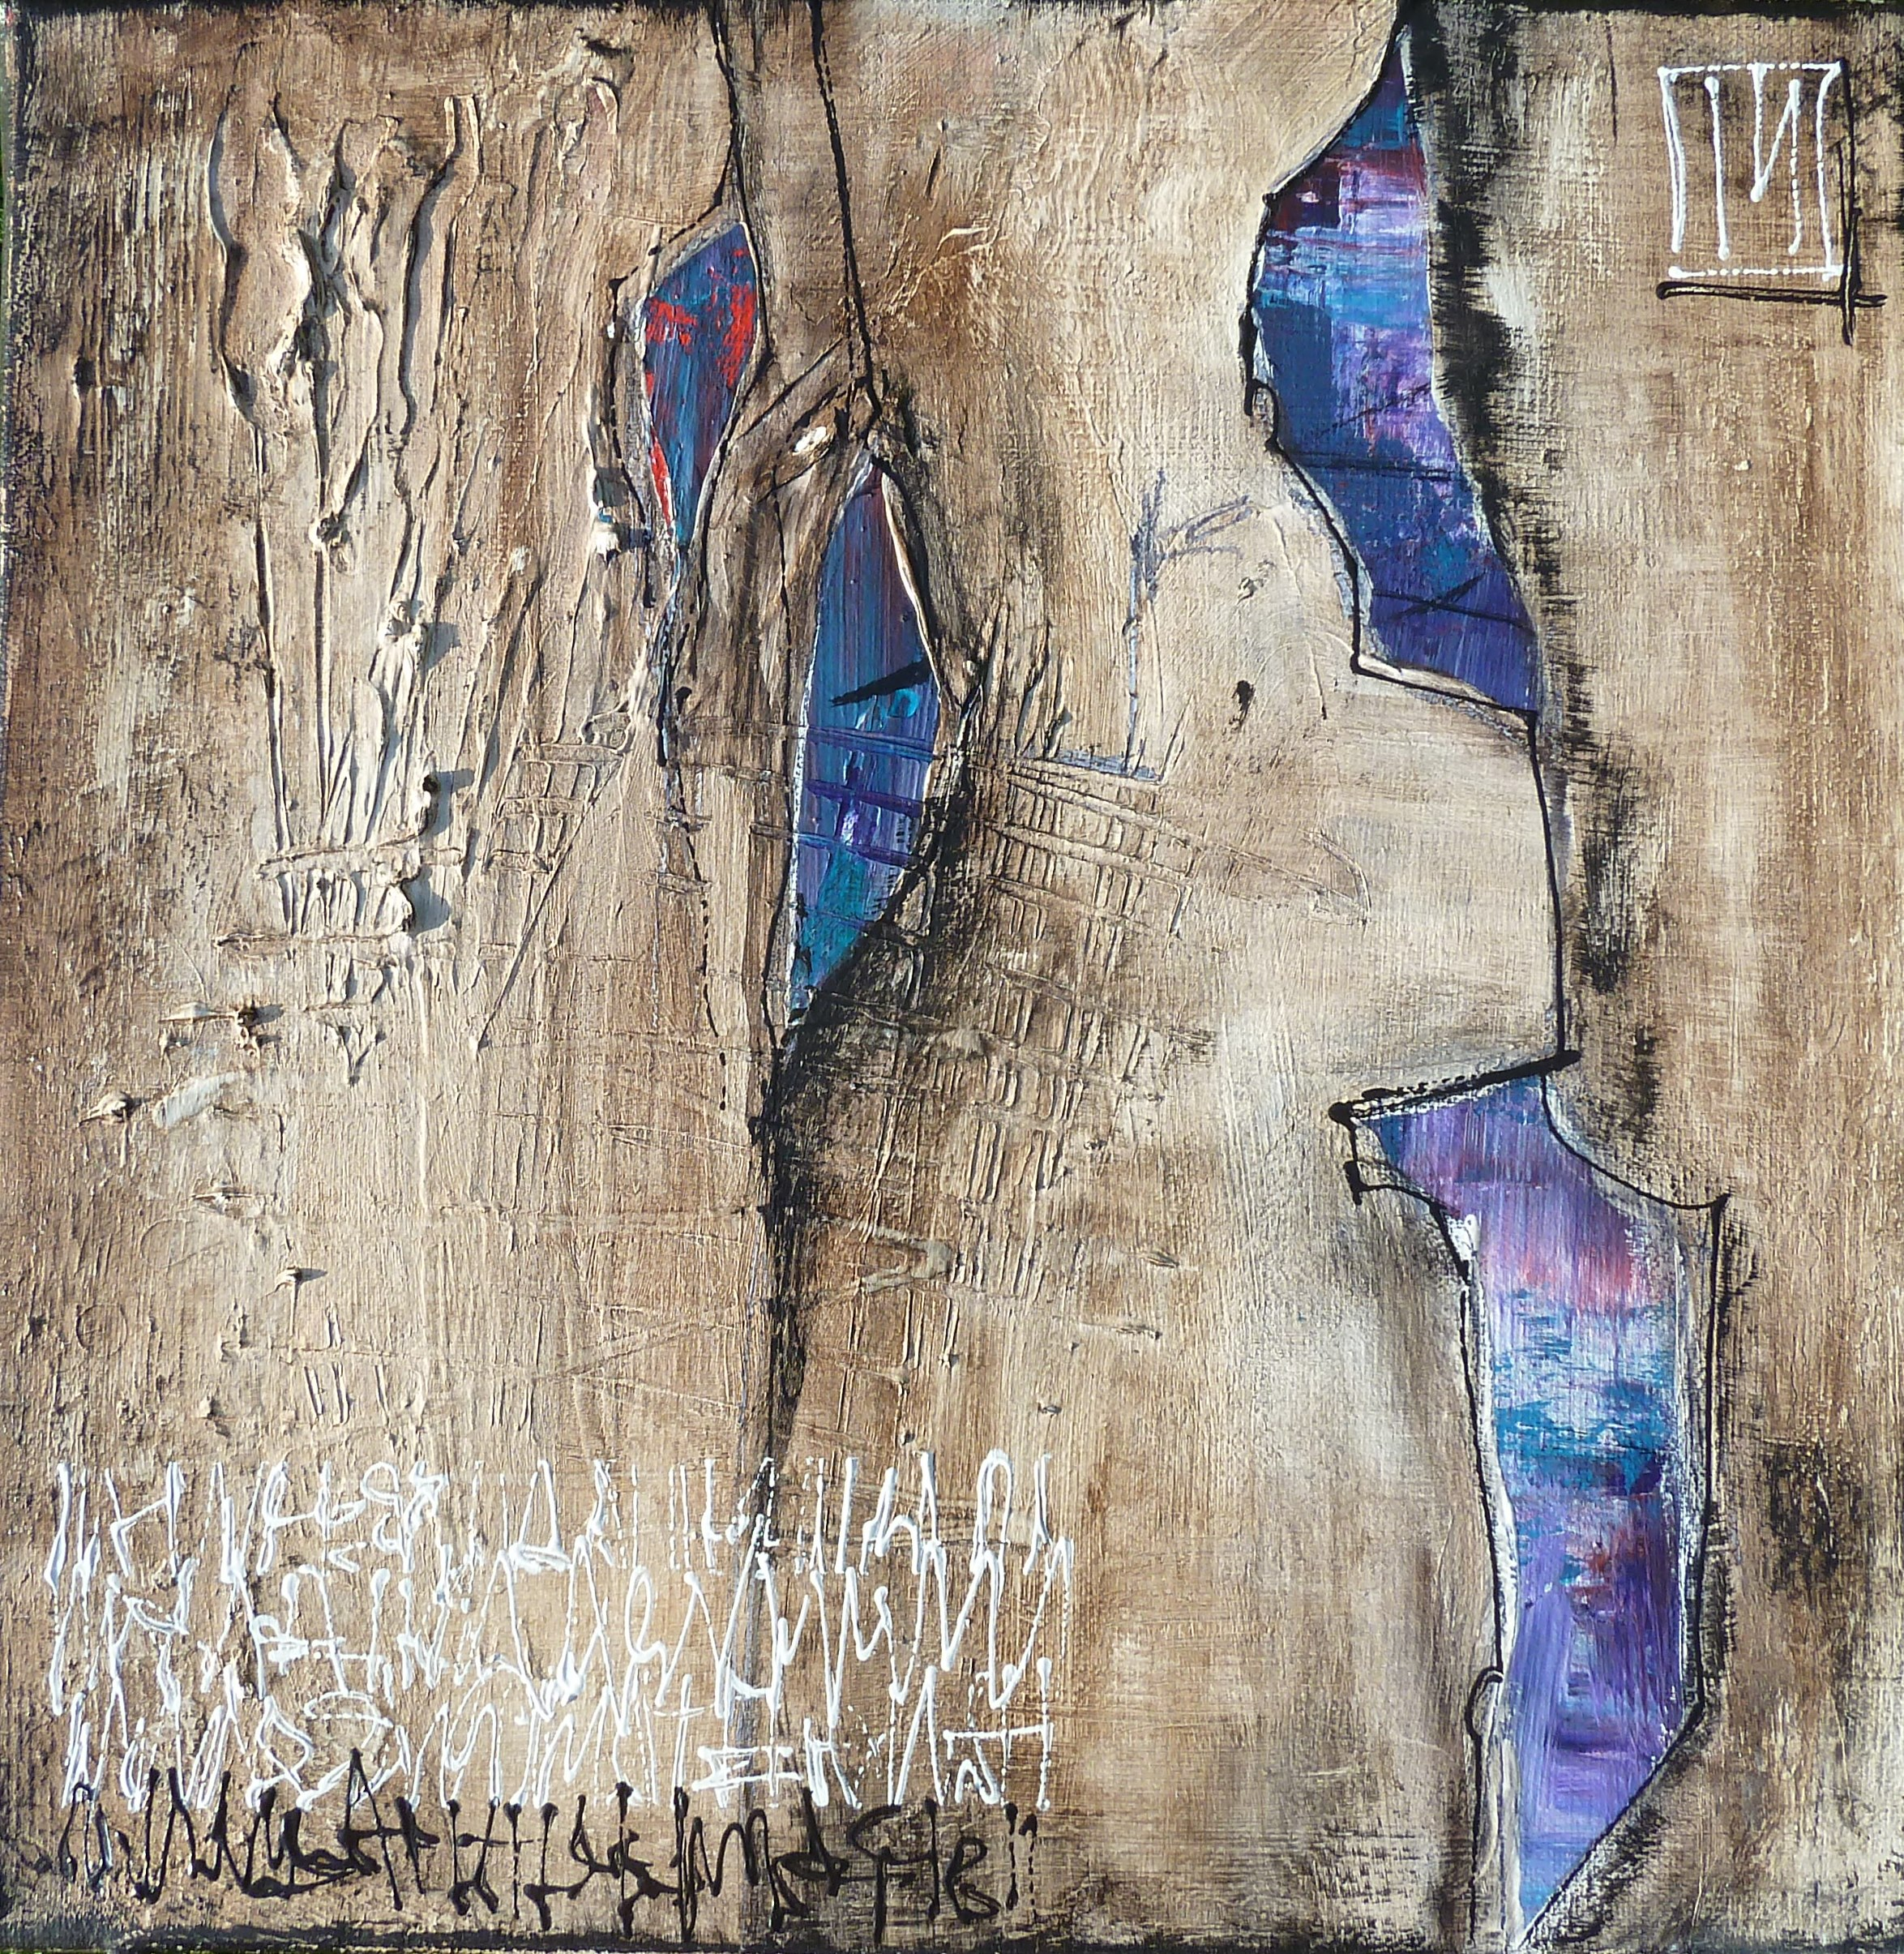
Bildtitel: Escape From Syria
Material: Mischtechnik auf Leinwand
Größe: 40x40 cm
Entstehungsjahr: 2014

Slide 12
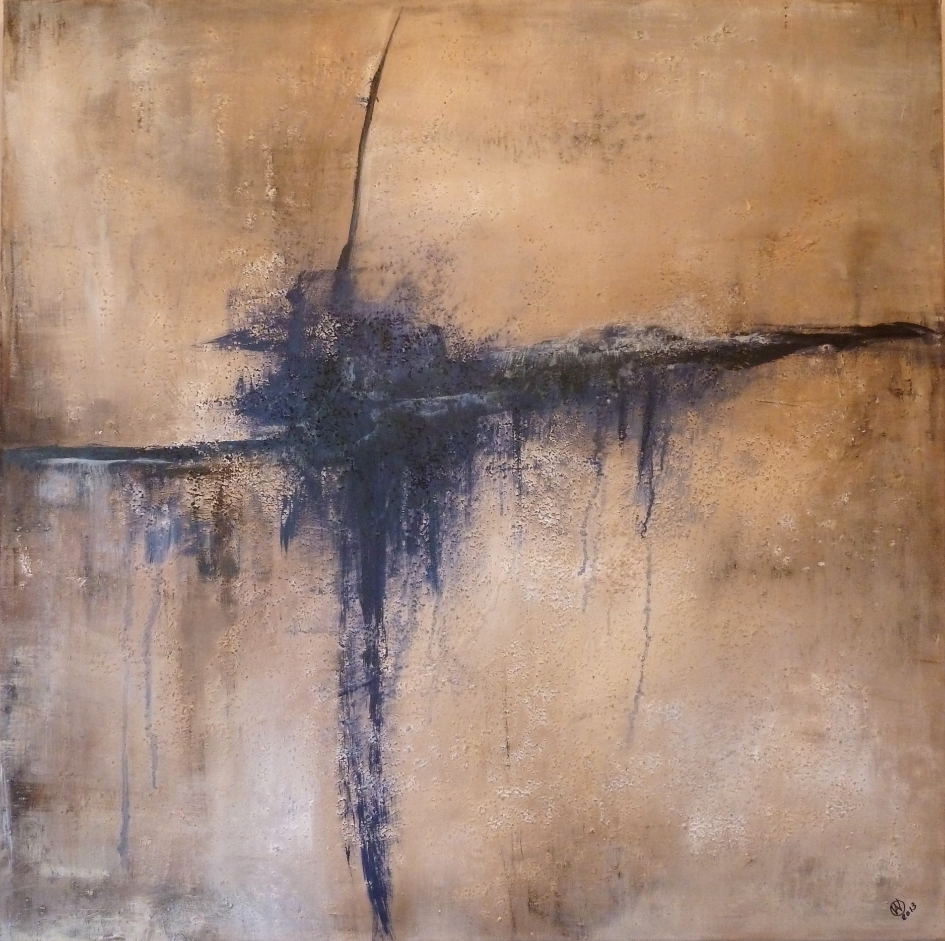
Bildtitel: Frequenz
Material: Acryl auf Leinwand
Größe: 90x90 cm
Entstehungsjahr: 2013

Slide 13
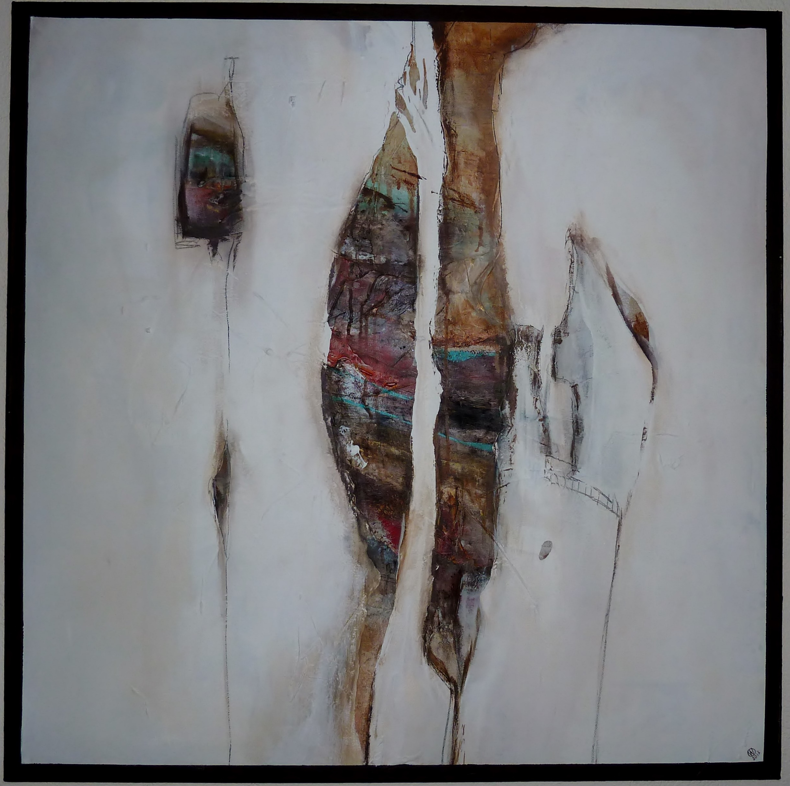
Bildtitel: Das Gute liegt so nah
Material: Acryl und Kreide auf Leinwand
Größe: 70x70 cm
Entstehungsjahr: 2013

Slide 14
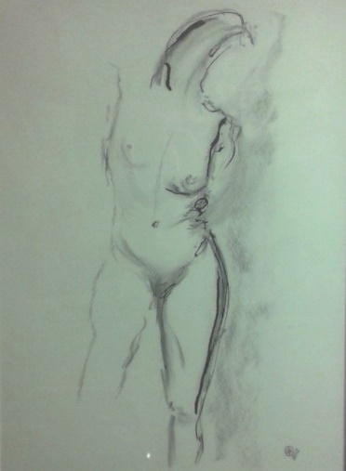
Bildtitel: Akt
Material: Kohle und Tusche auf Papier
Entstehungsjahr: 2012

Slide 15
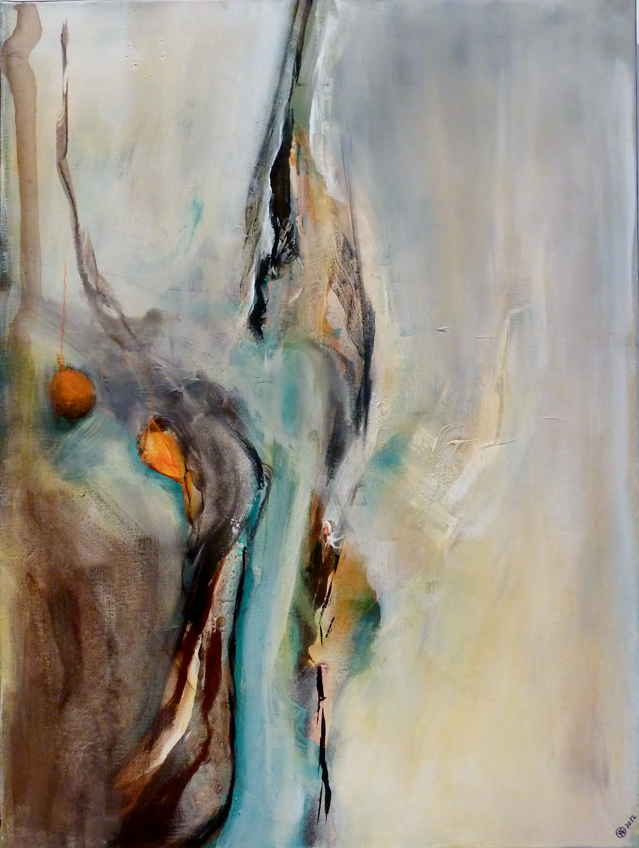
Bildtitel: Die Leichtigkeit des Seins
Material: Acryl und Kreide auf Leinwand
Größe: 60x80 cm
Entstehungsjahr: 2012

Slide 16
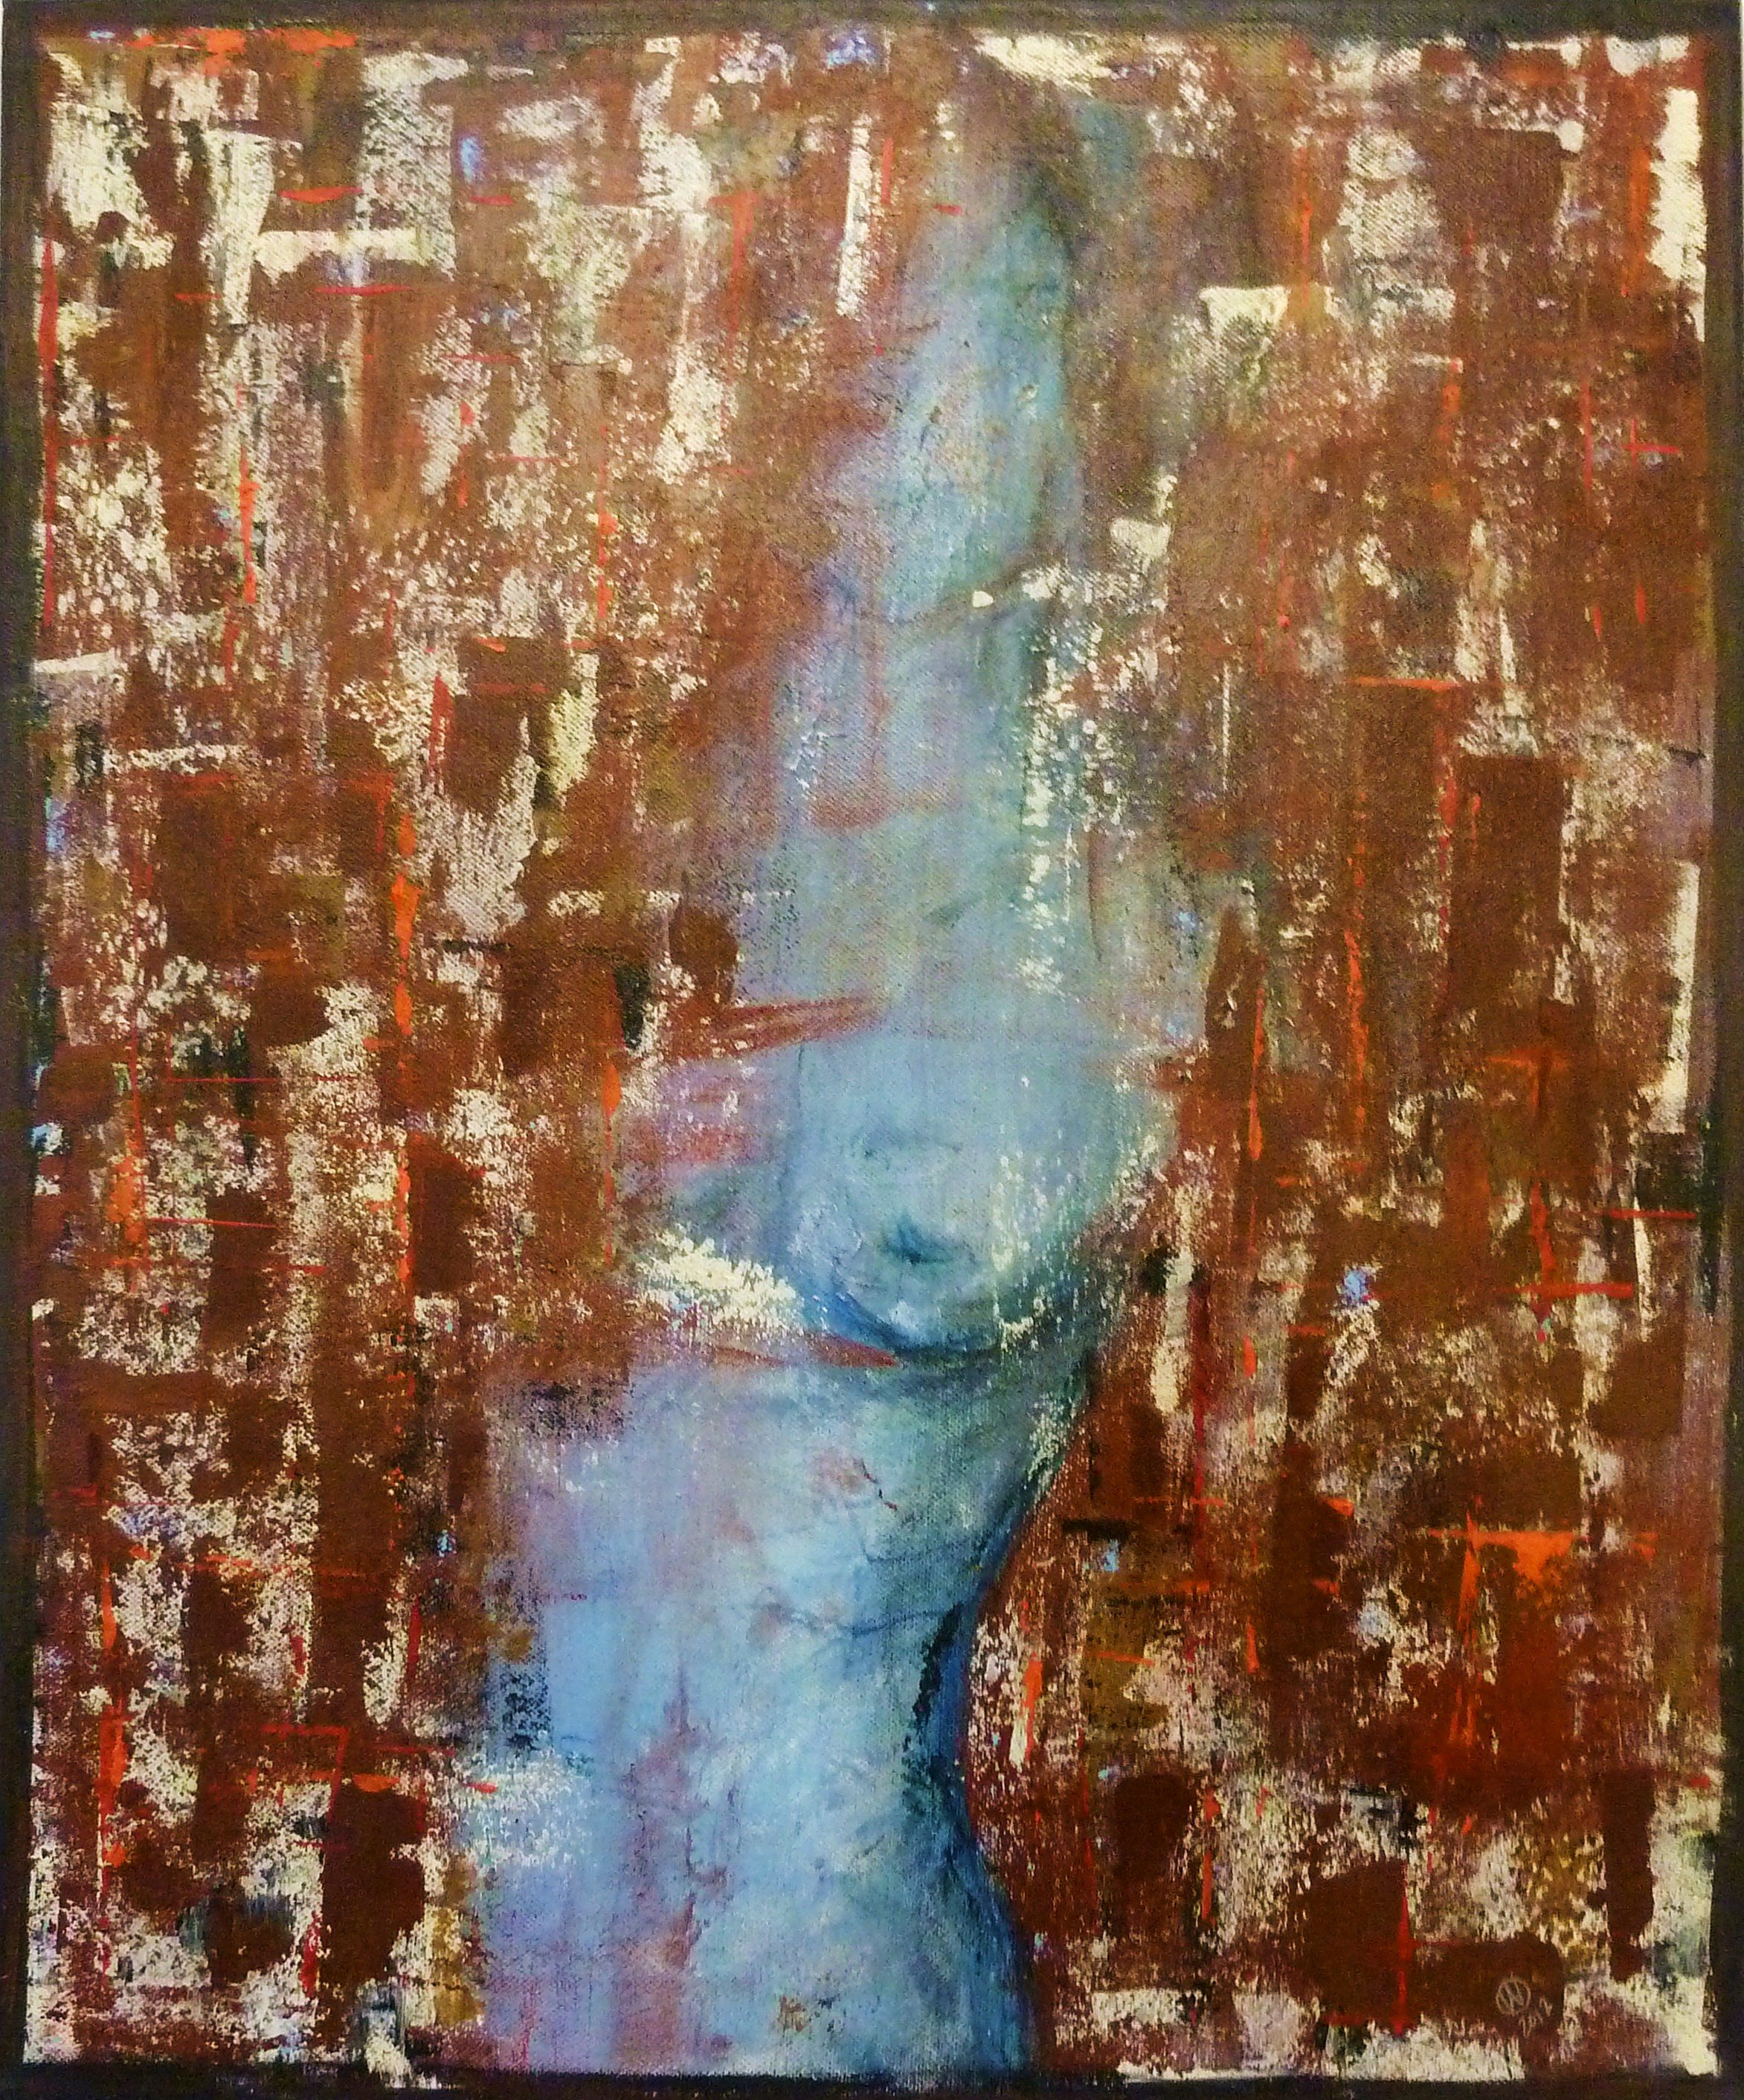
Bildtitel: temptation
Material: Acryl und Kreide auf Leinwand
Größe: 50x60 cm
Entstehungsjahr: 2012

Slide 17
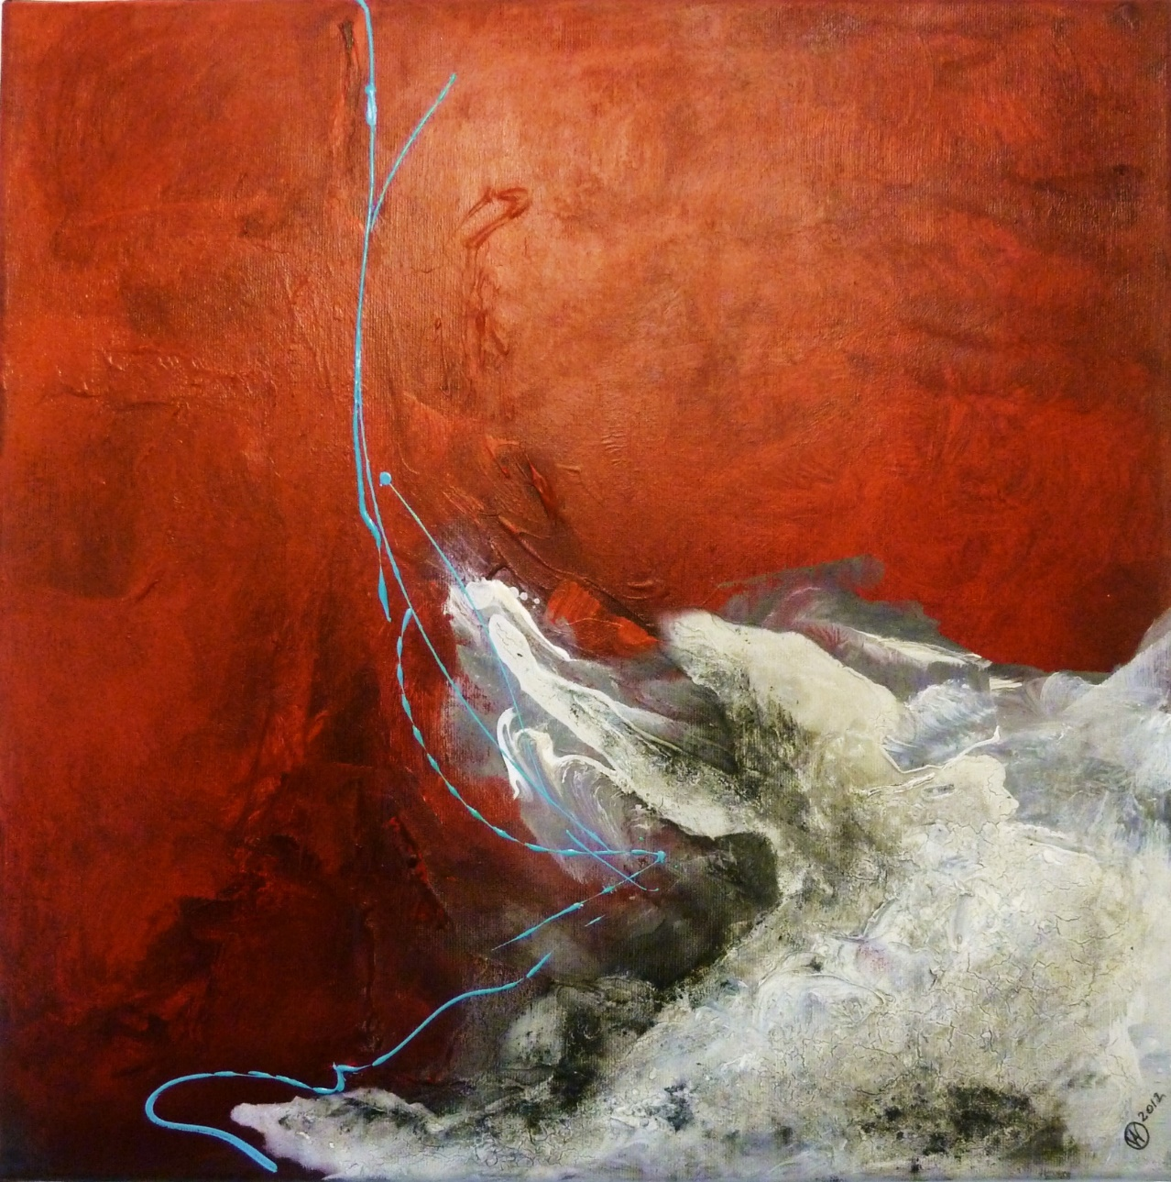
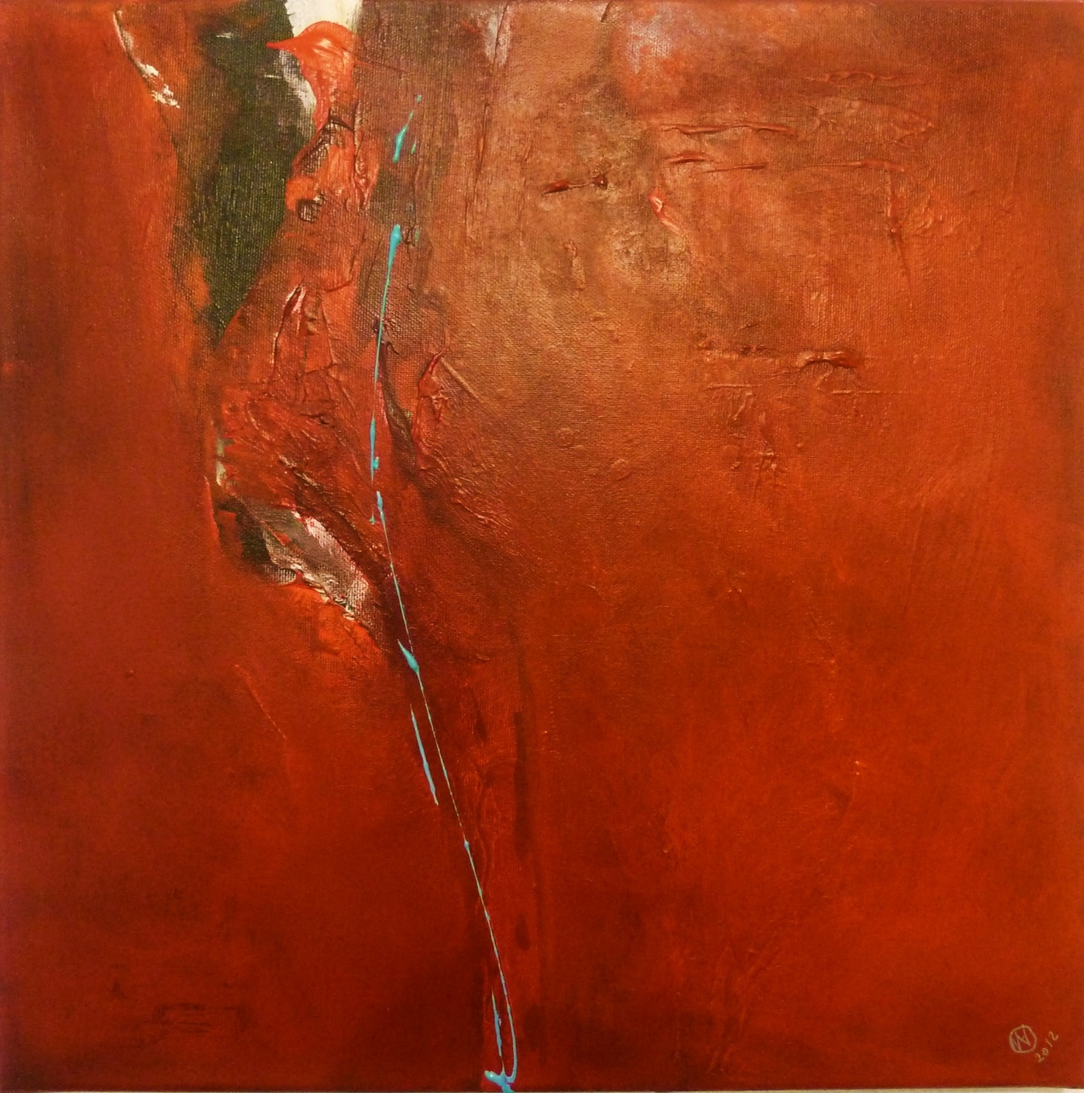
Bildtitel: furioso & fieramente
Material: Acryl auf Leinwand
Größe: je 40x40 cm
Entstehungsjahr: 2012

Slide 18
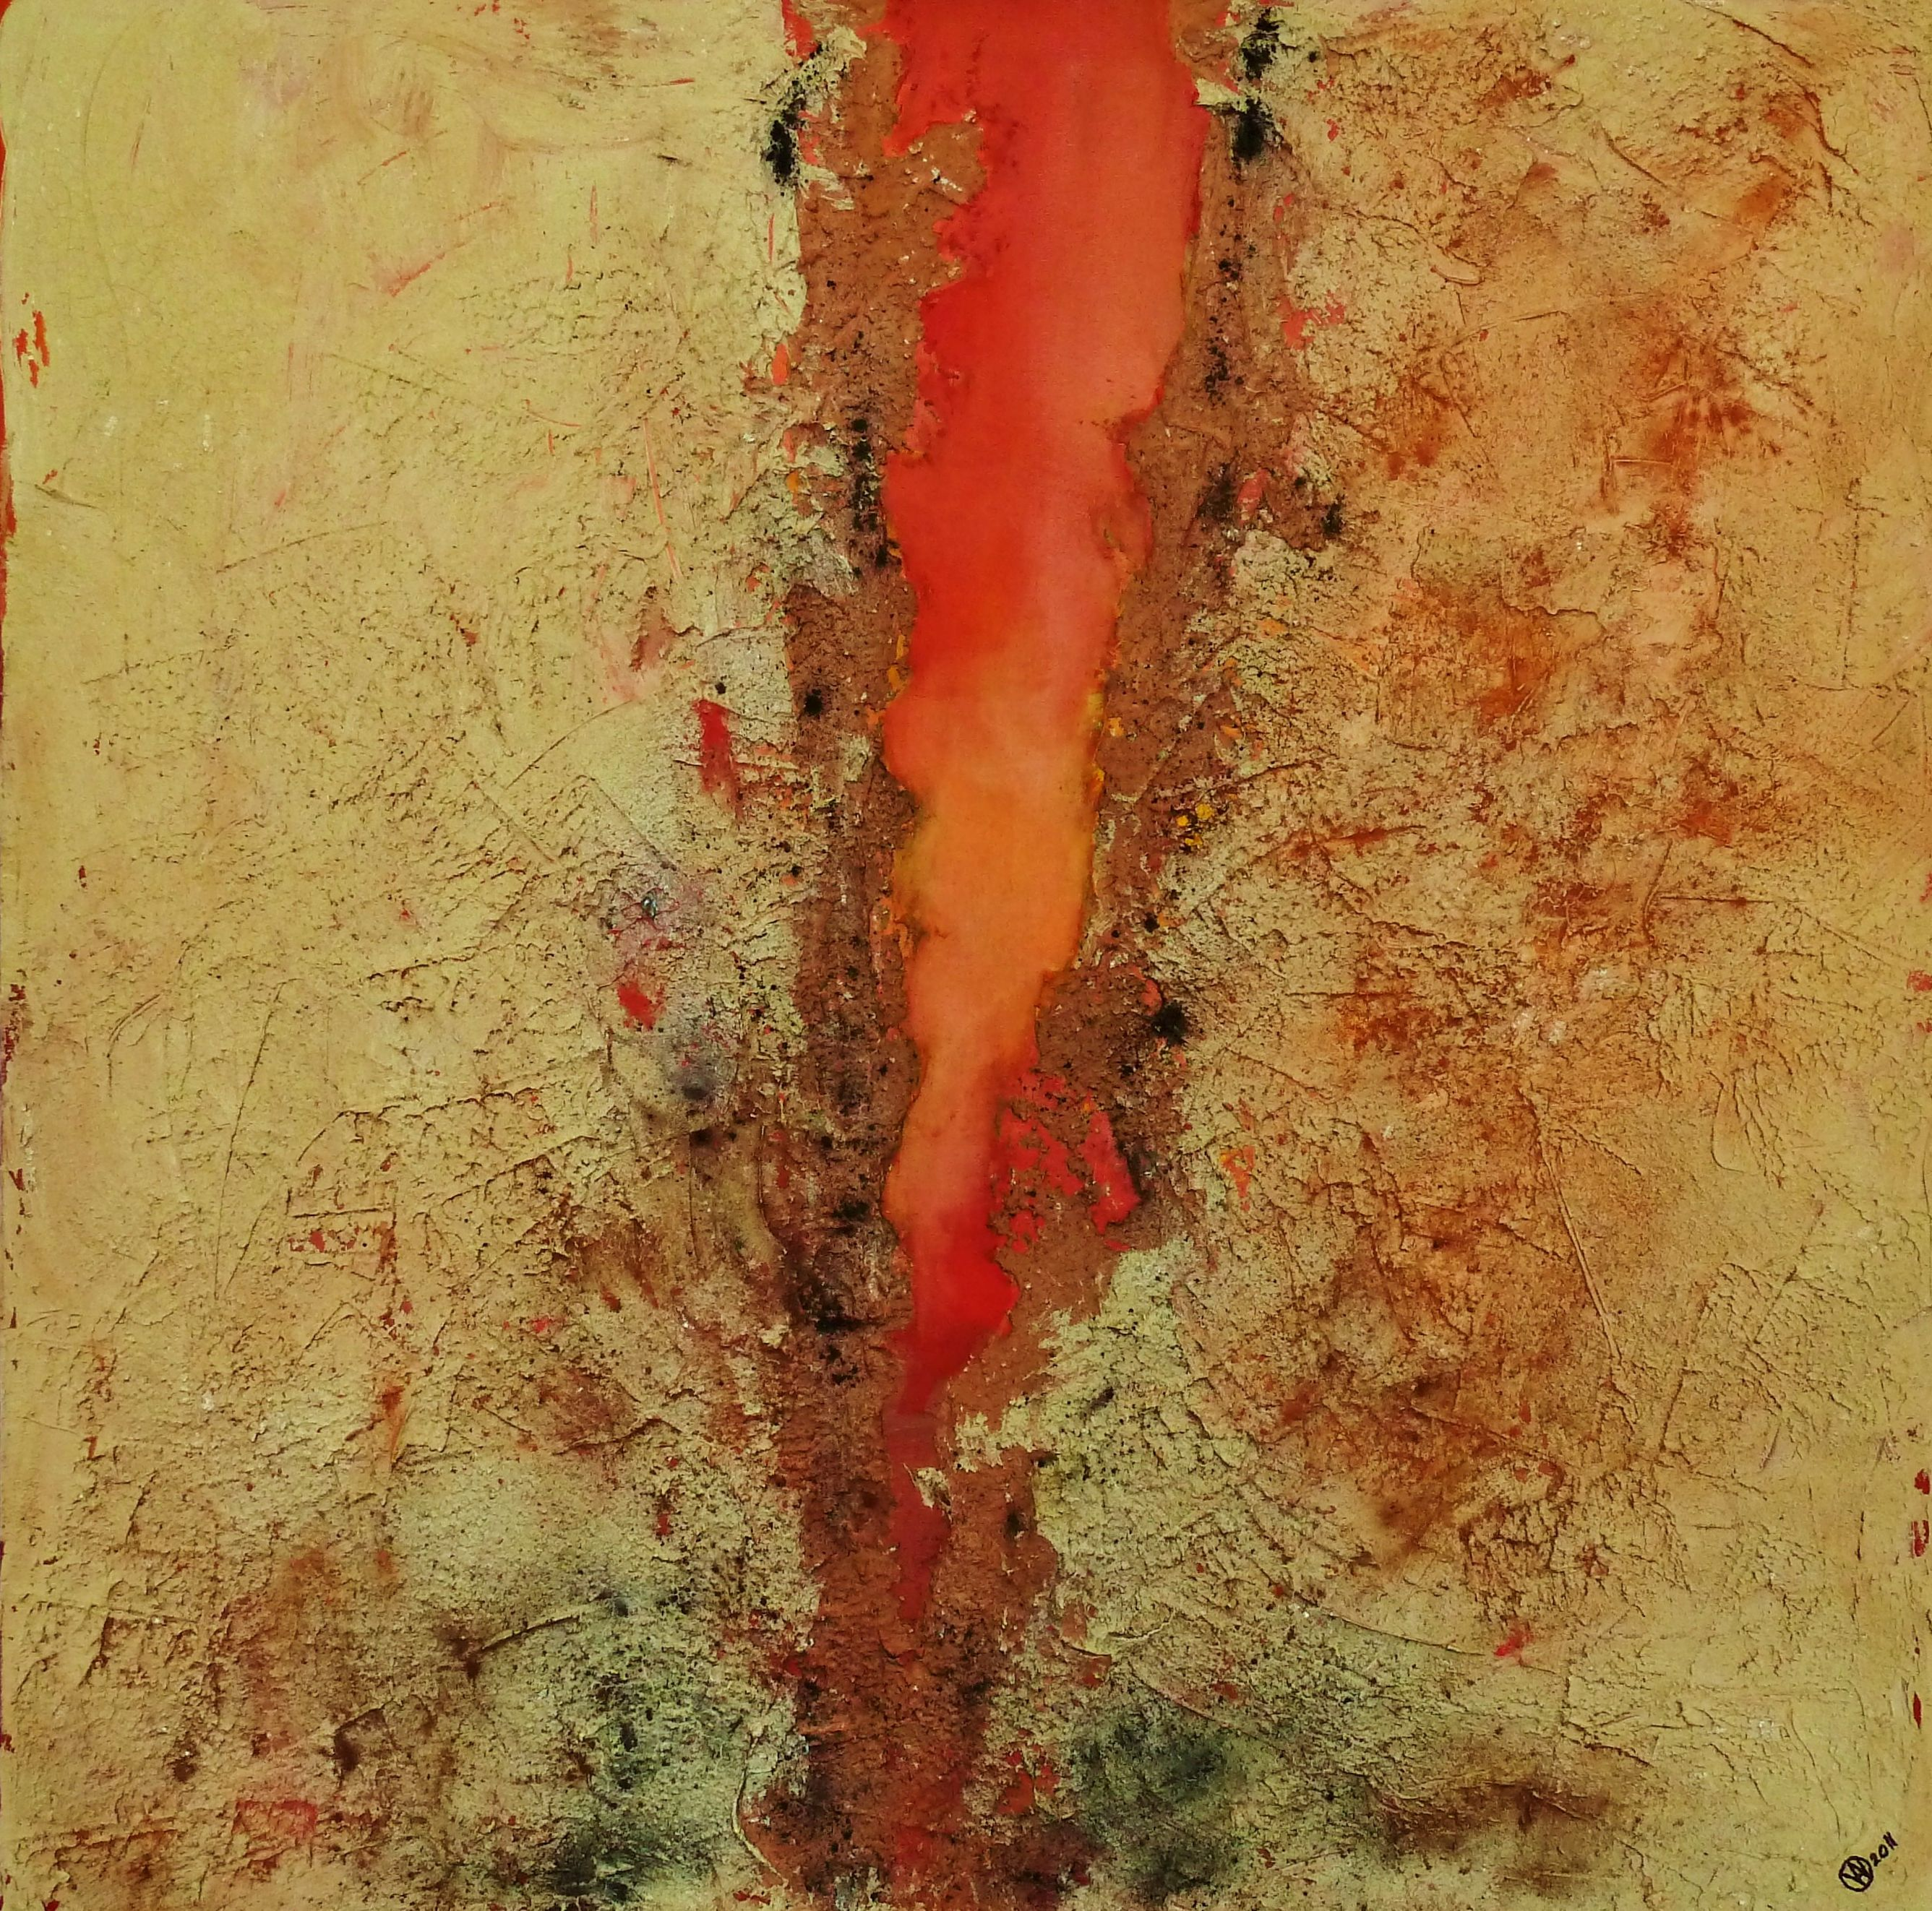
Bildtitel: Zeitalter
Material: Acryl, Marmormehl und Farbpigment auf Leinwand
Größe: 80x80 cm
Entstehungsjahr: 2012
Achtung: Leicht beschädigt
:

Slide 19
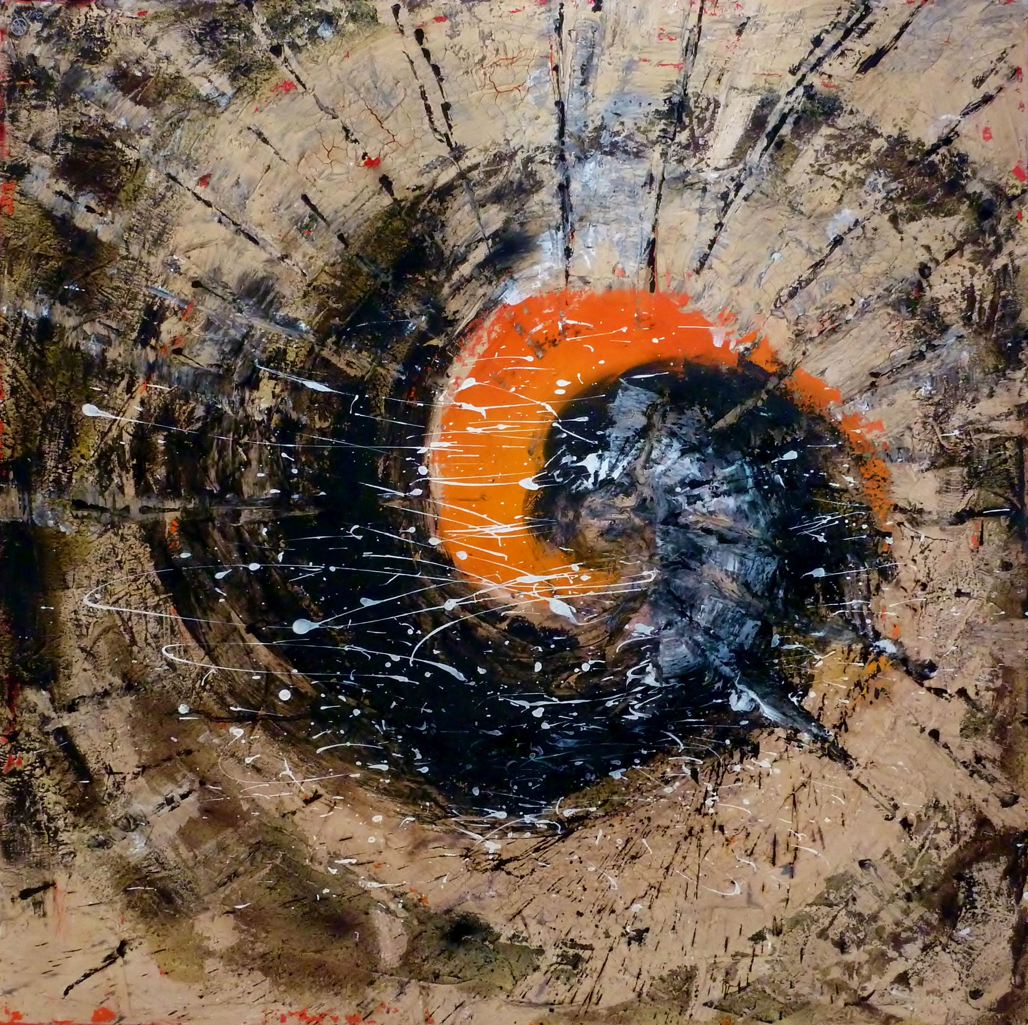
Bildtitel: Zentral
Material: Acryl, Marmormehl, Farbpigmente und Tinte auf Leinwand
Größe: 90x90 cm
Entstehungsjahr: 2012

Slide 20
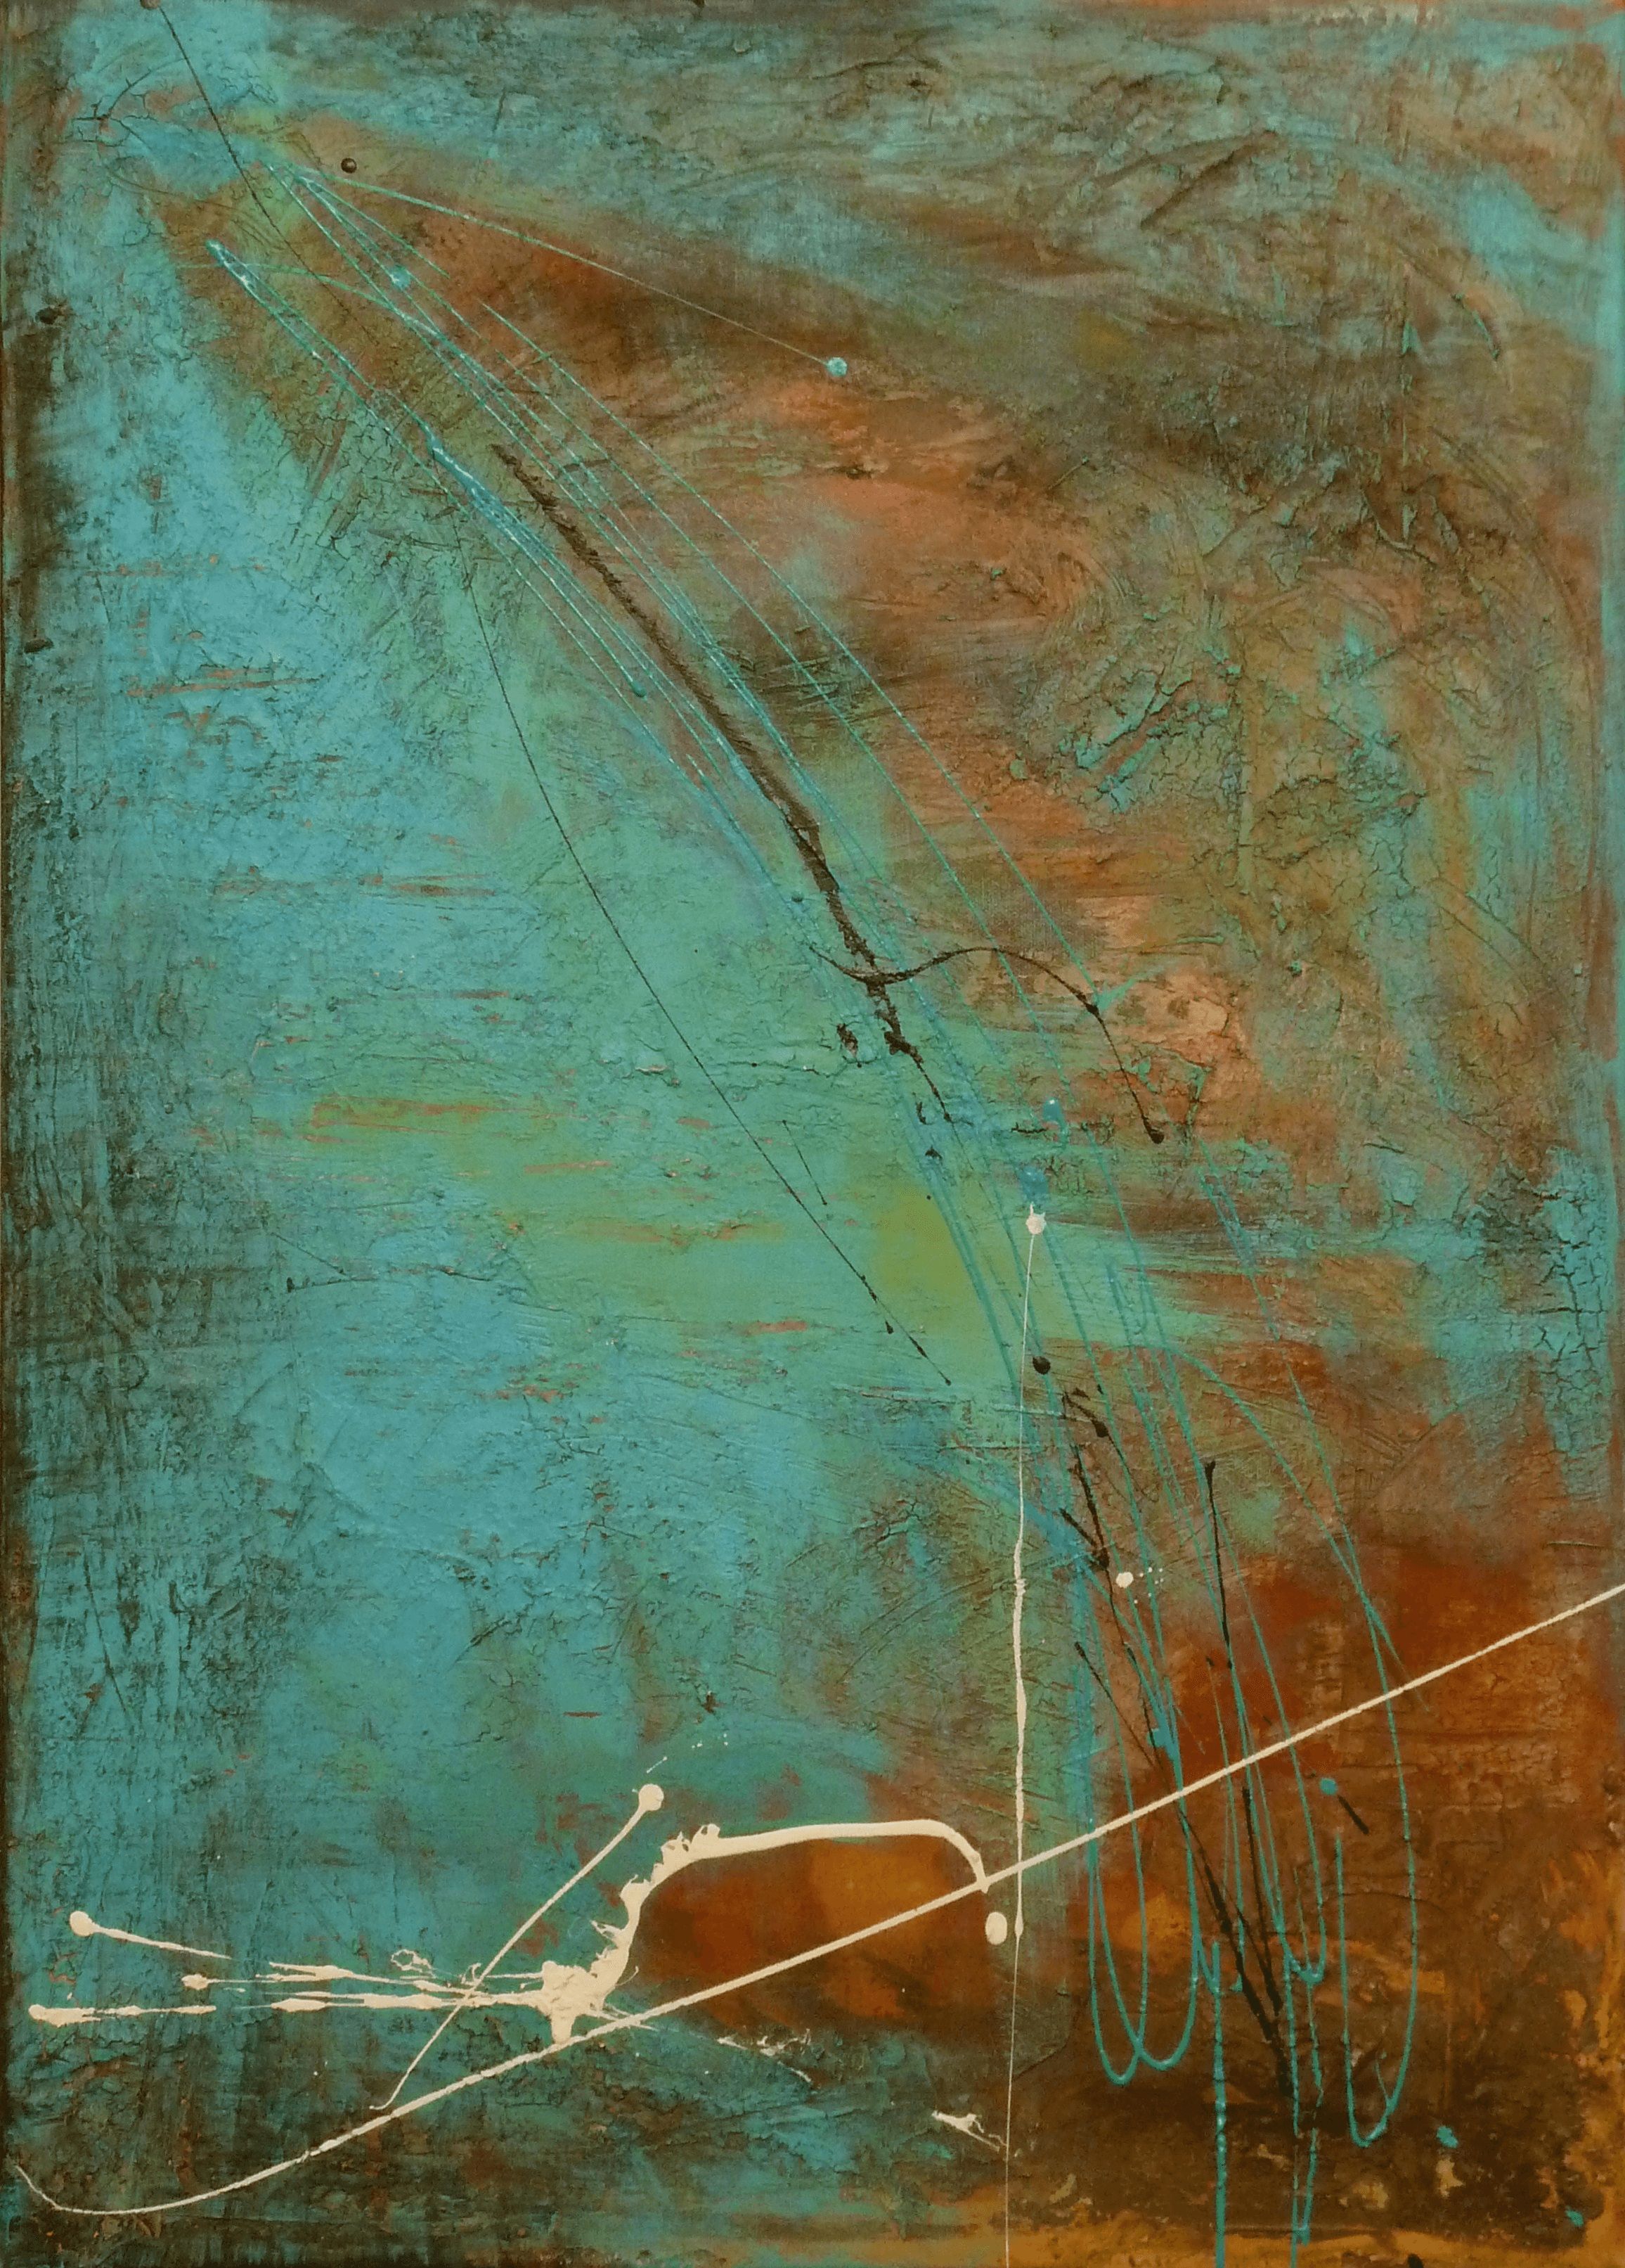
Bildtitel: It`s magic
Material: Acryl auf Leinwand
Größe: 50x70 cm
Entstehungsjahr: 2011

Slide 21
Bildtitel: Blutsbande
Material: Acryl auf Leinwand
Größe: 40x120 cm
Entstehungsjahr: 2015

Slide 22
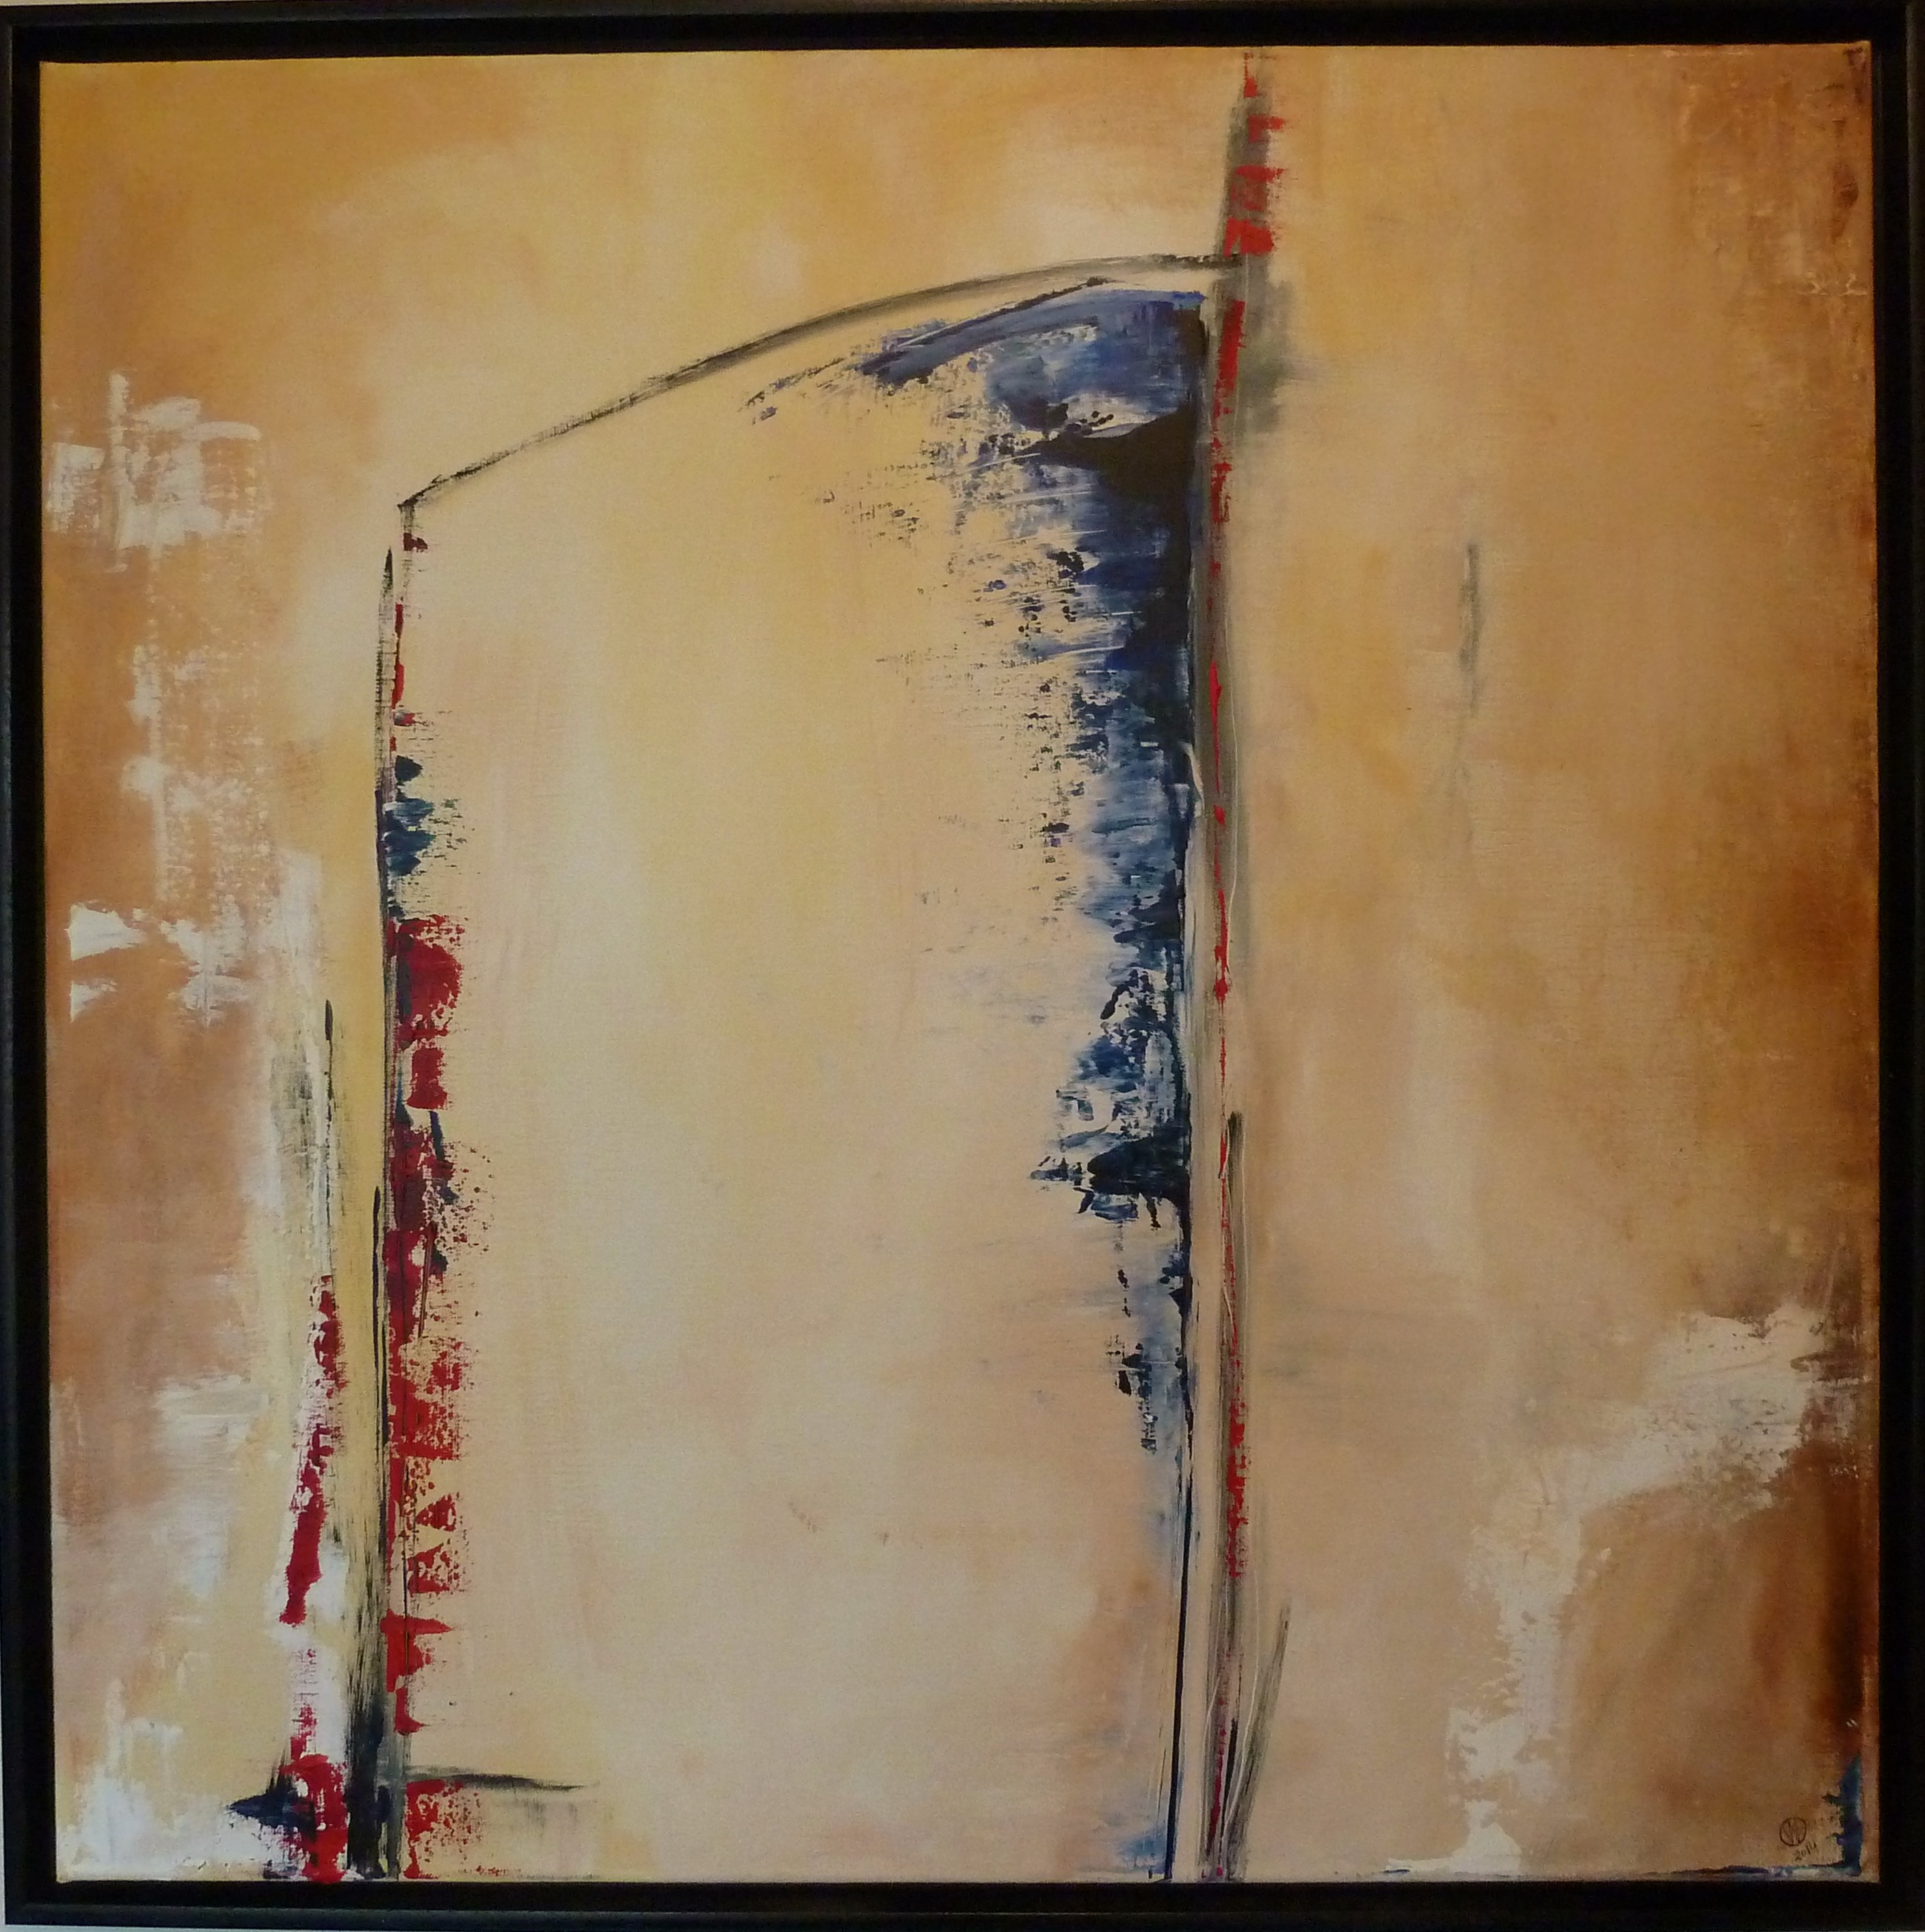
Bildtitel: Tür in eine neue Welt
Material: Acryl auf Leinwand
Größe: 80x80 cm
Entstehungsjahr: 2014

Slide 23
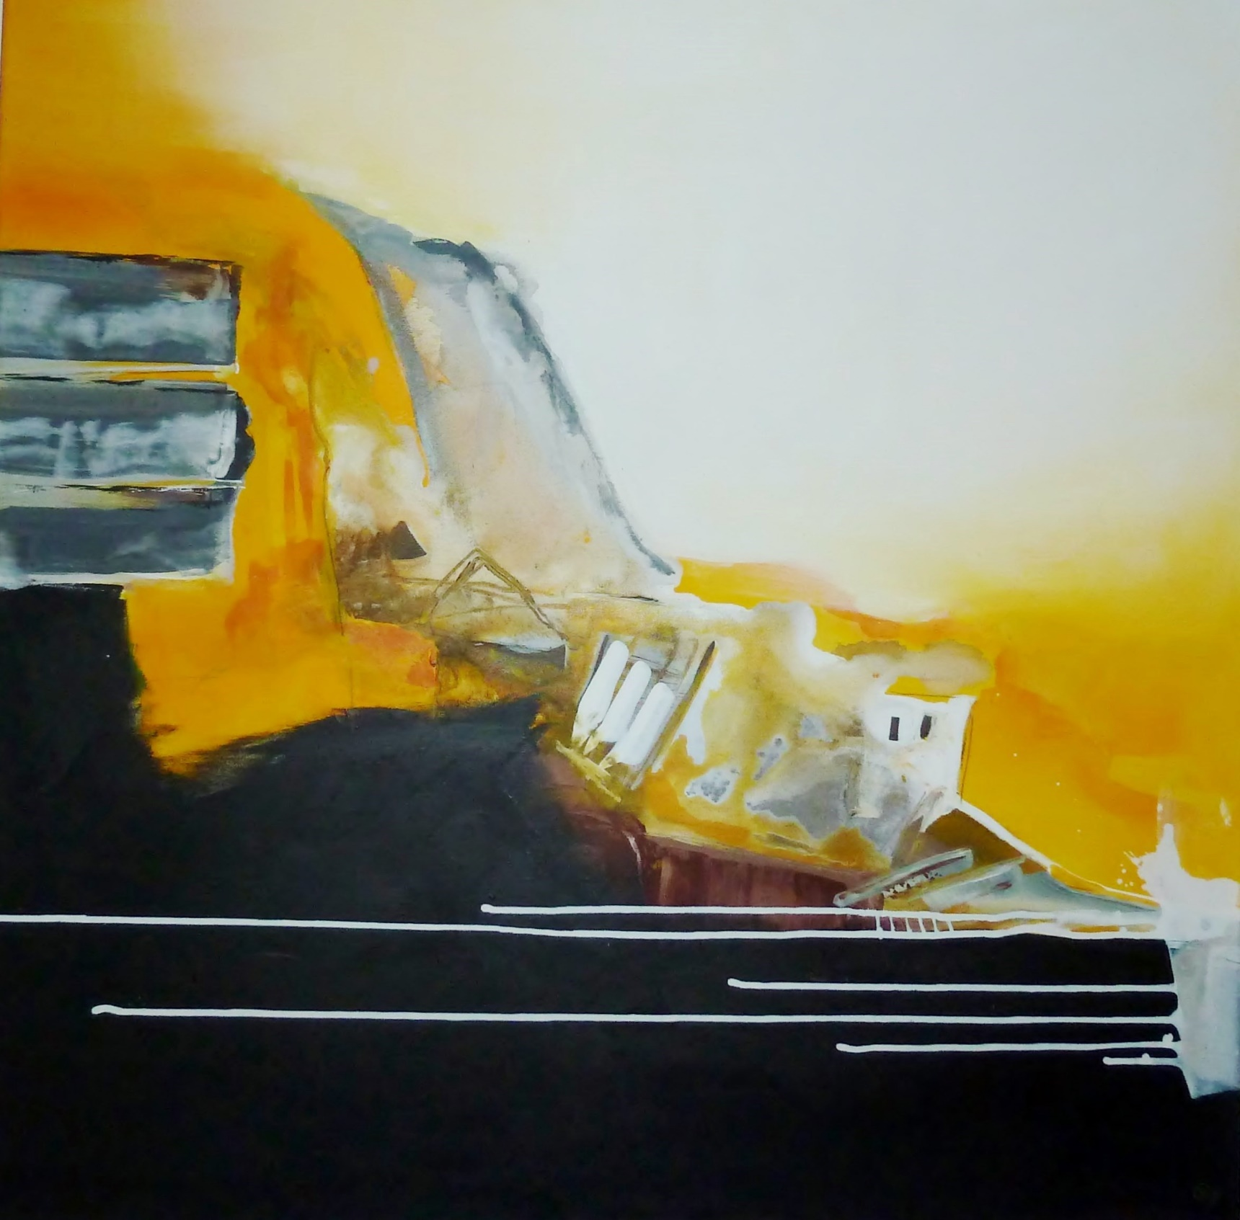
Bildtitel: Greece
Material: Acryl auf Leinwand
Größe: je 80x 80 cm
Entstehungsjahr: 2015

Slide 24
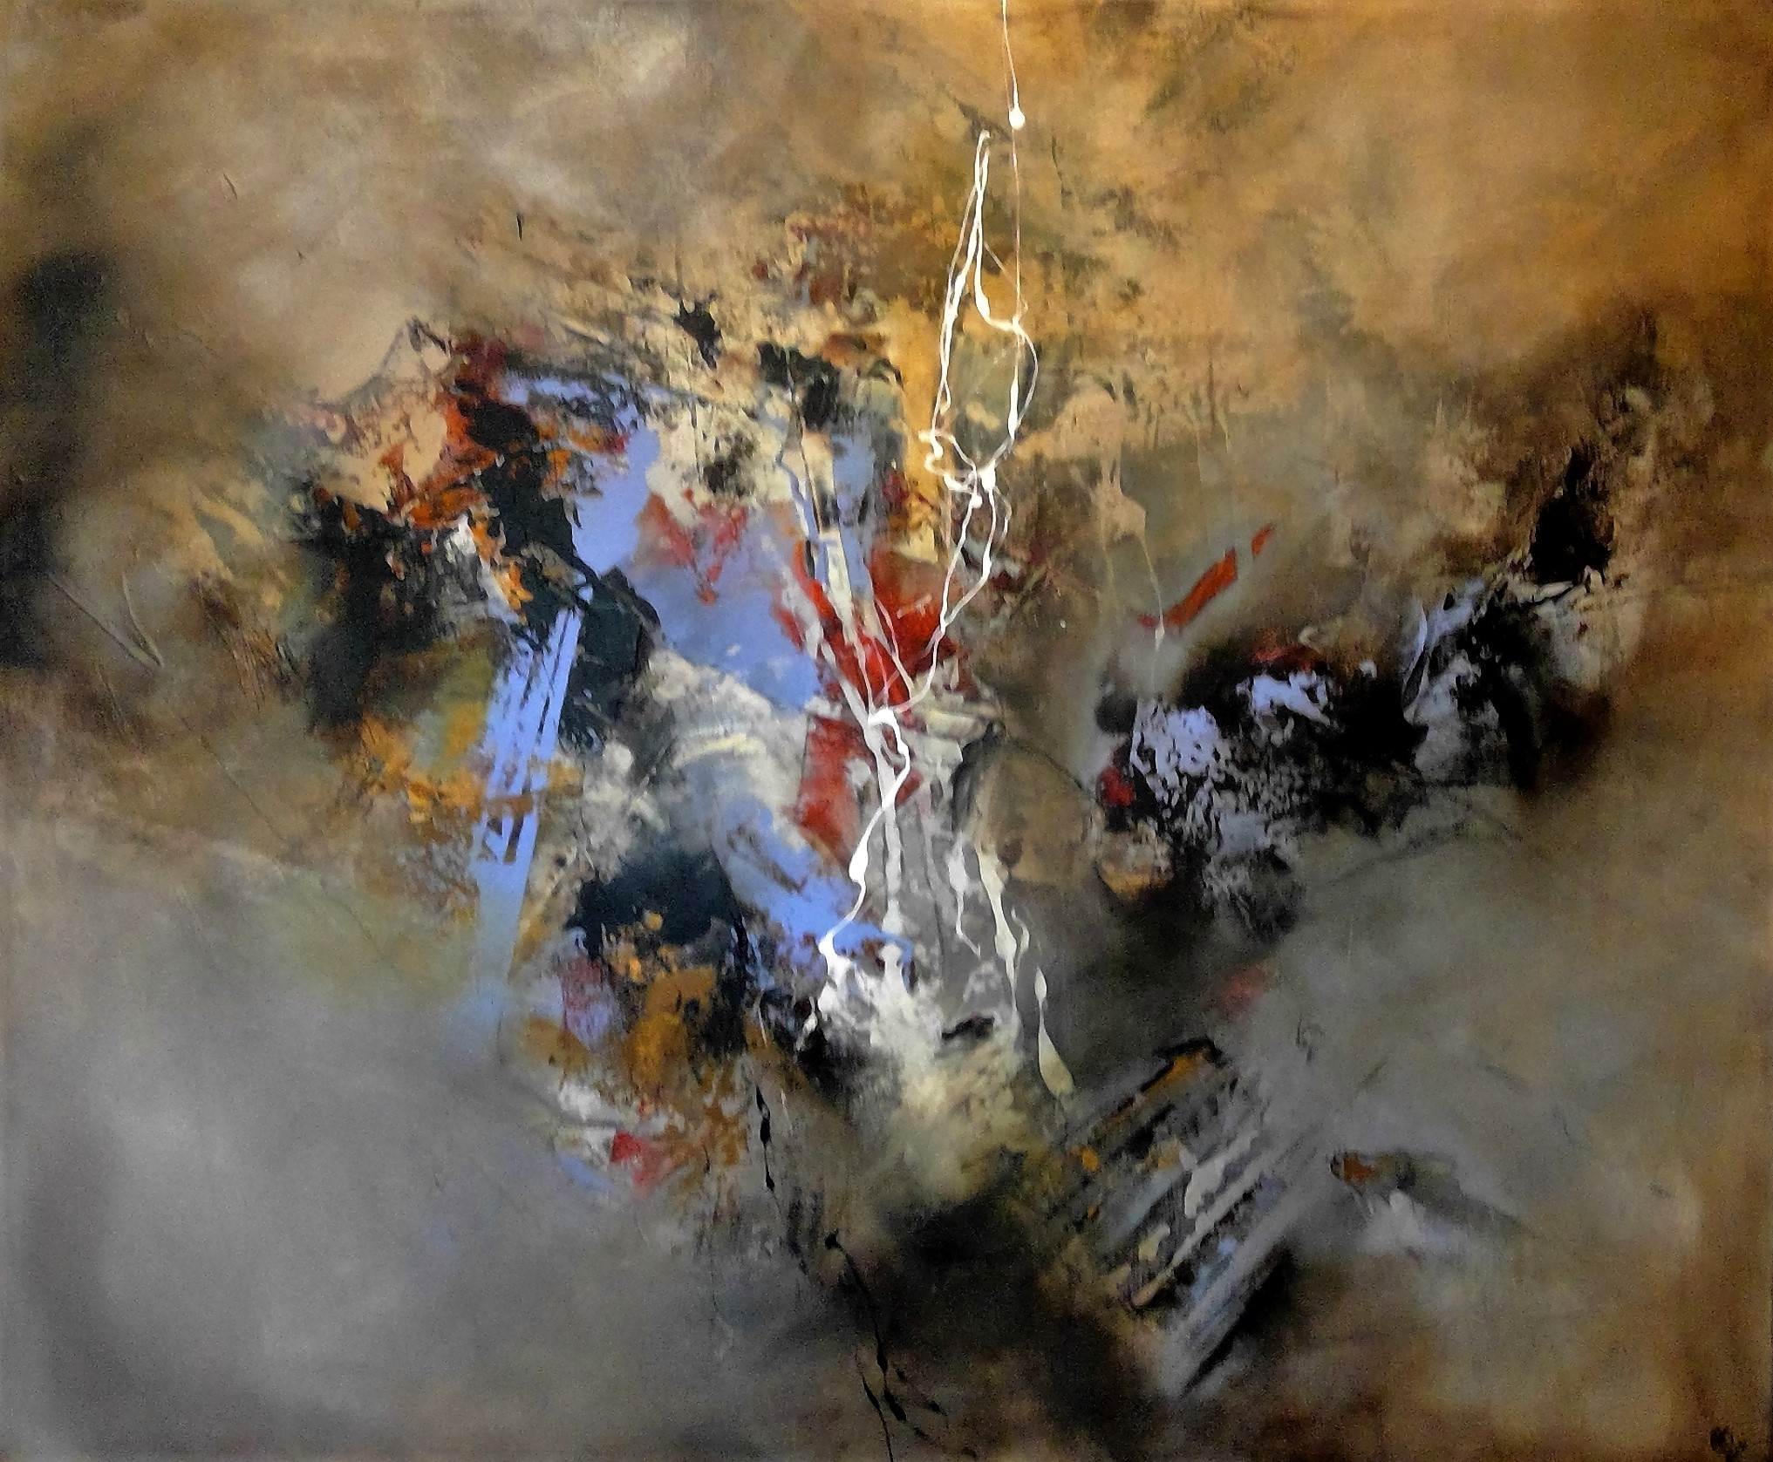
Bildtitel: Ordnung im Chaos I
Material: Acryl auf Leinwand
Größe: je 100x120 cm
Entstehungsjahr: 2017

Slide 25
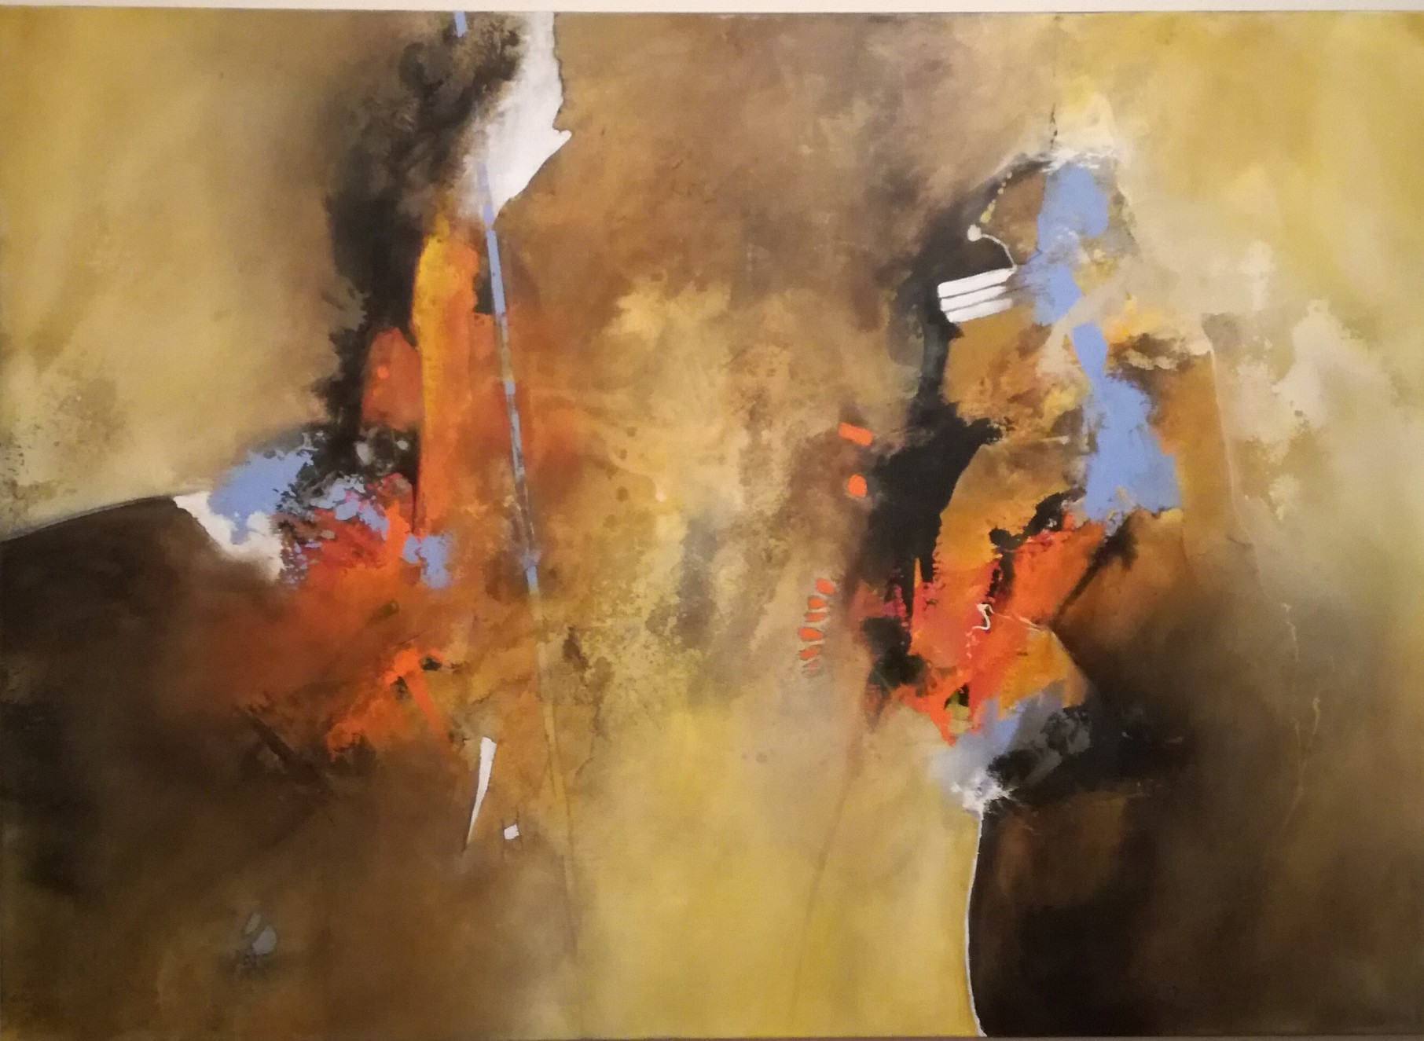
Bildtitel: Ordnung im Chaos II
Material: Acryl auf Leinwand
Größe: je 100x140 cm
Entstehungsjahr: 2017

Slide 26
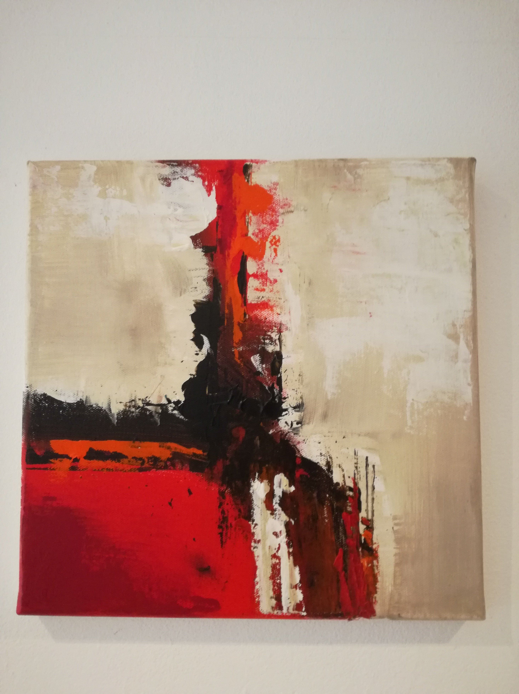
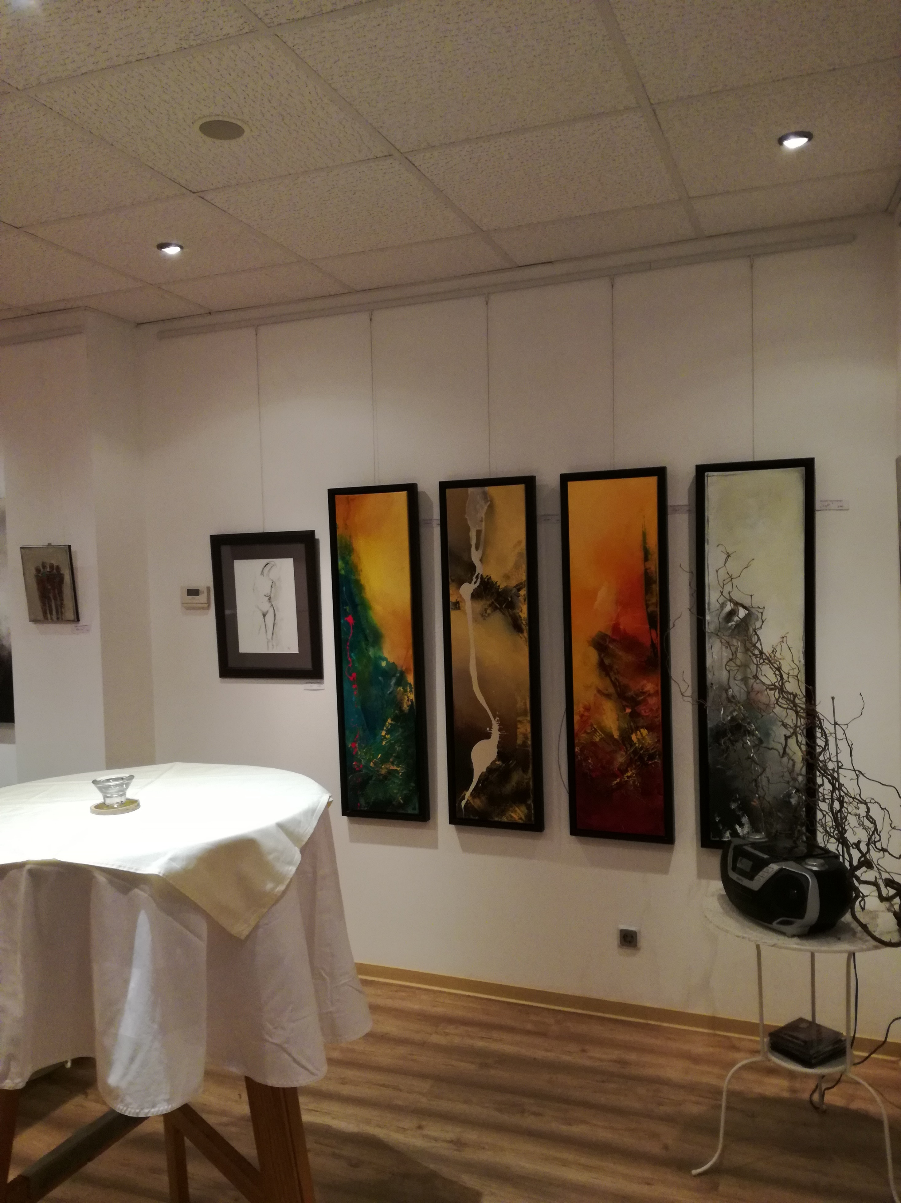
Elemente (Wasser; Erde; Feuer; Luft) ; jeweils ca. 135x34cm inkl Rahmen; Acrylmischtechnik

Slide 27
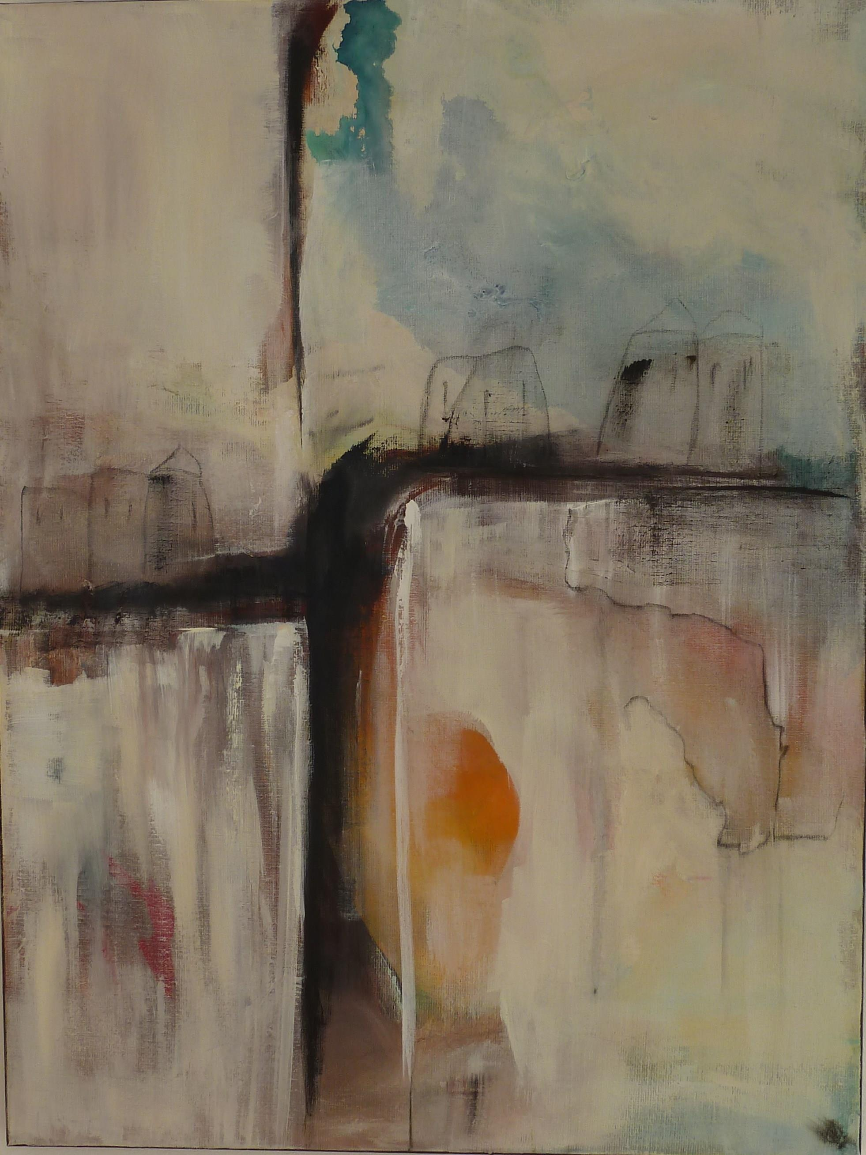
Griechisches Dorf;
Acrylmischtechnik; 60x80 cm

Slide 28
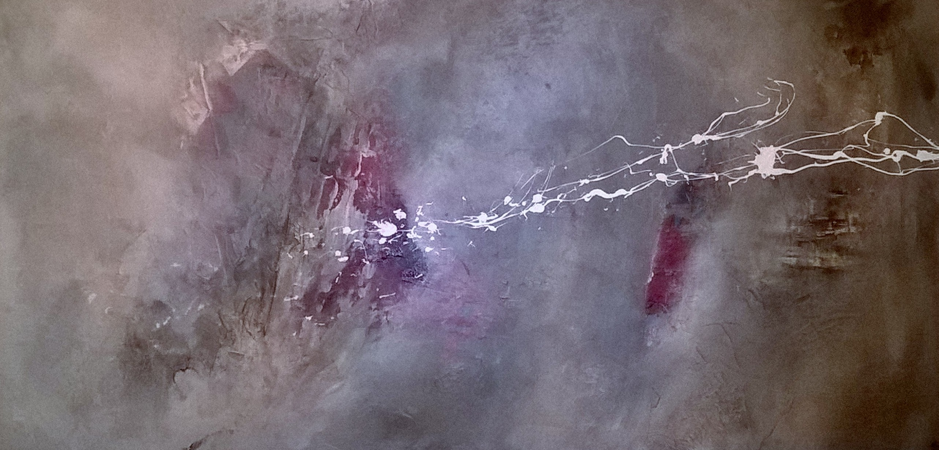
Escape from Syria
Acrylmischtechnik
100x50cm
2015

Slide 29
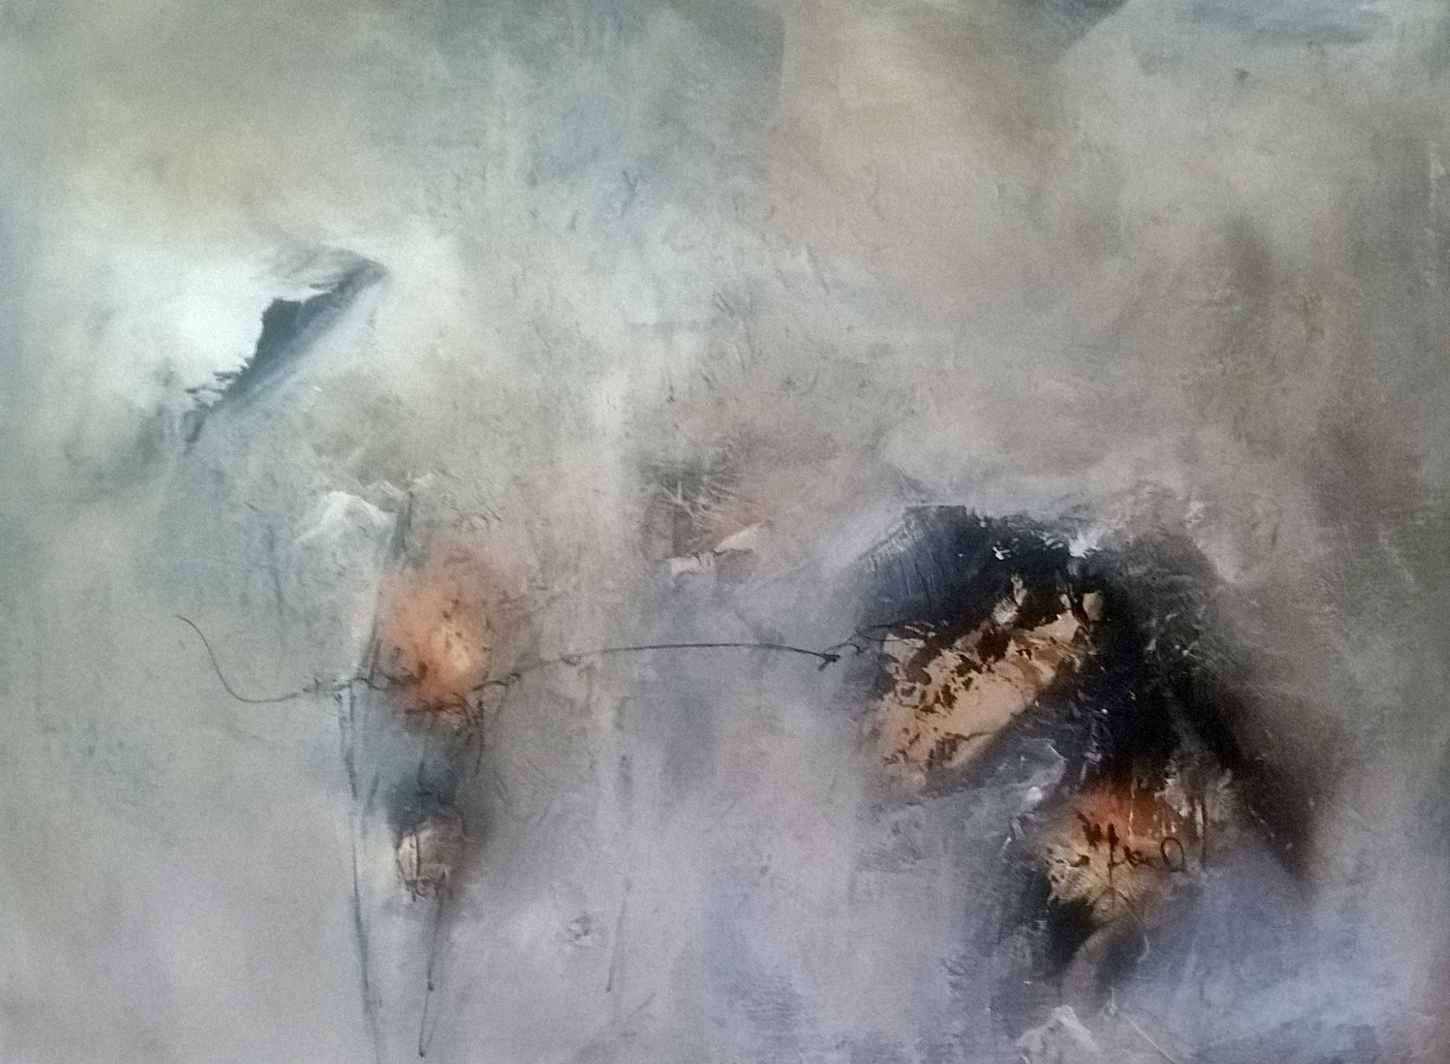
Gedankensprünge
Acryl
80x60 cm
2015

Slide 30
o.T.
Acrylmischtechnik
120x40

Slide 31
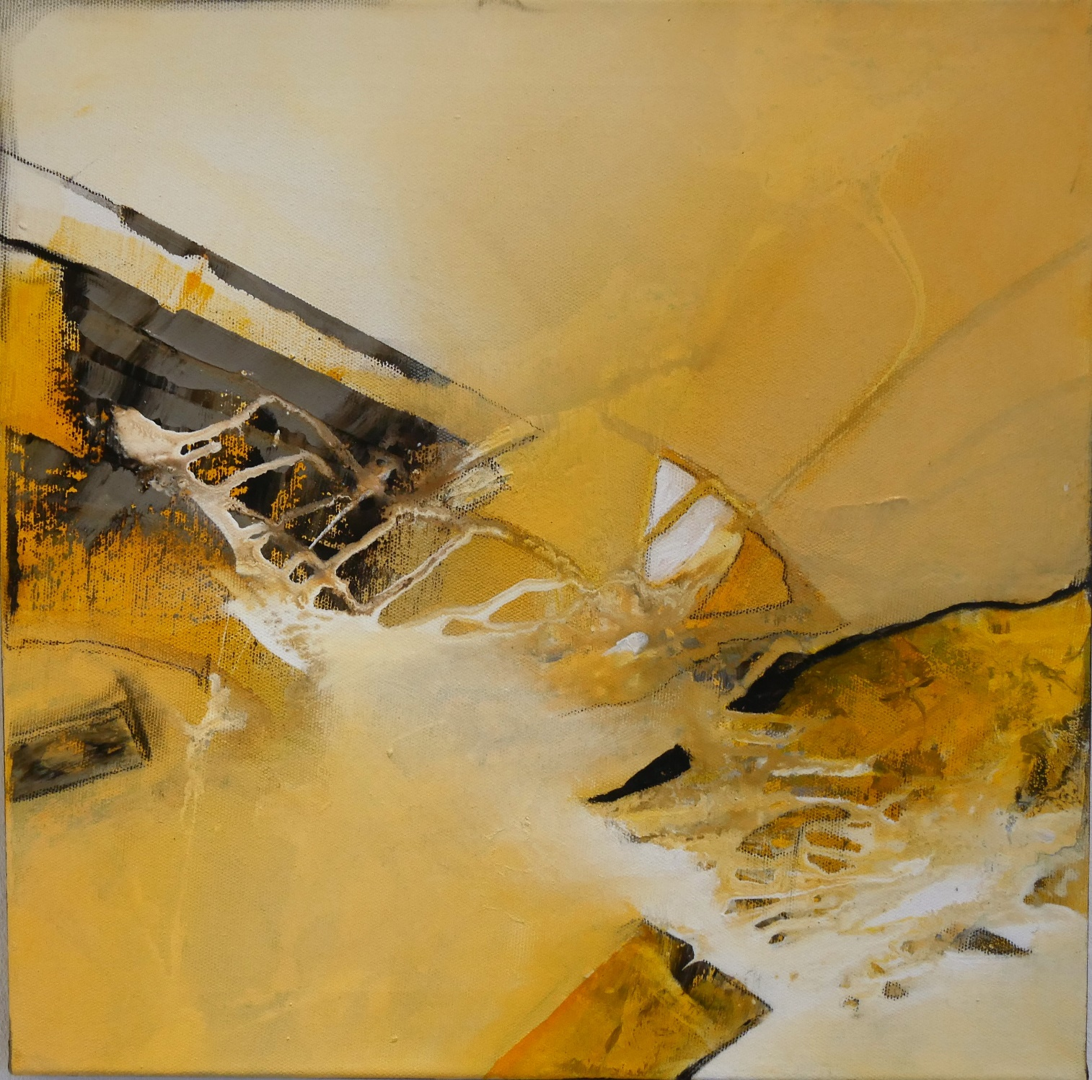
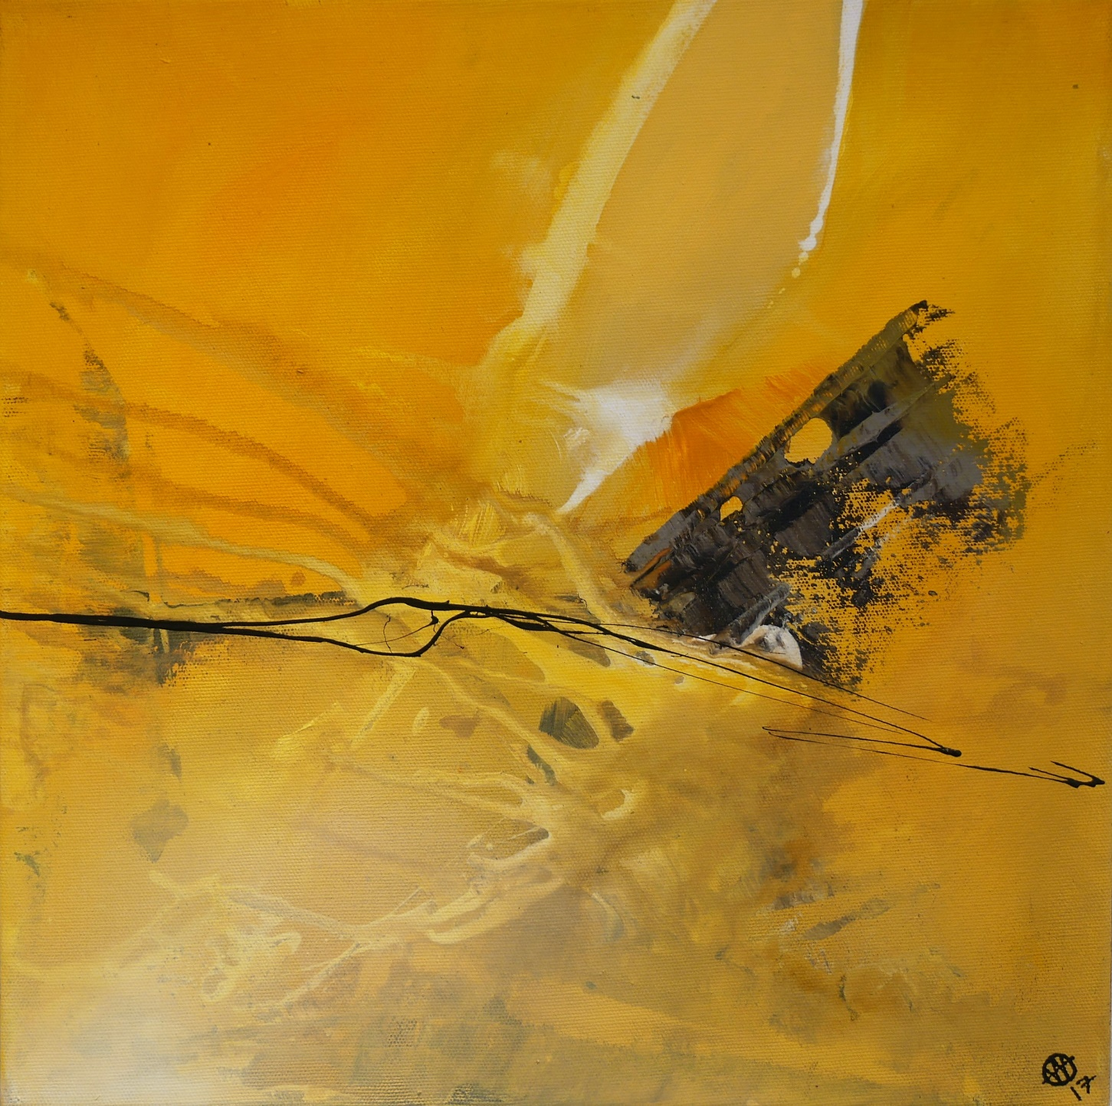
Be happy I und II
Acryl
Je 50x50 cm
2017

Slide 32
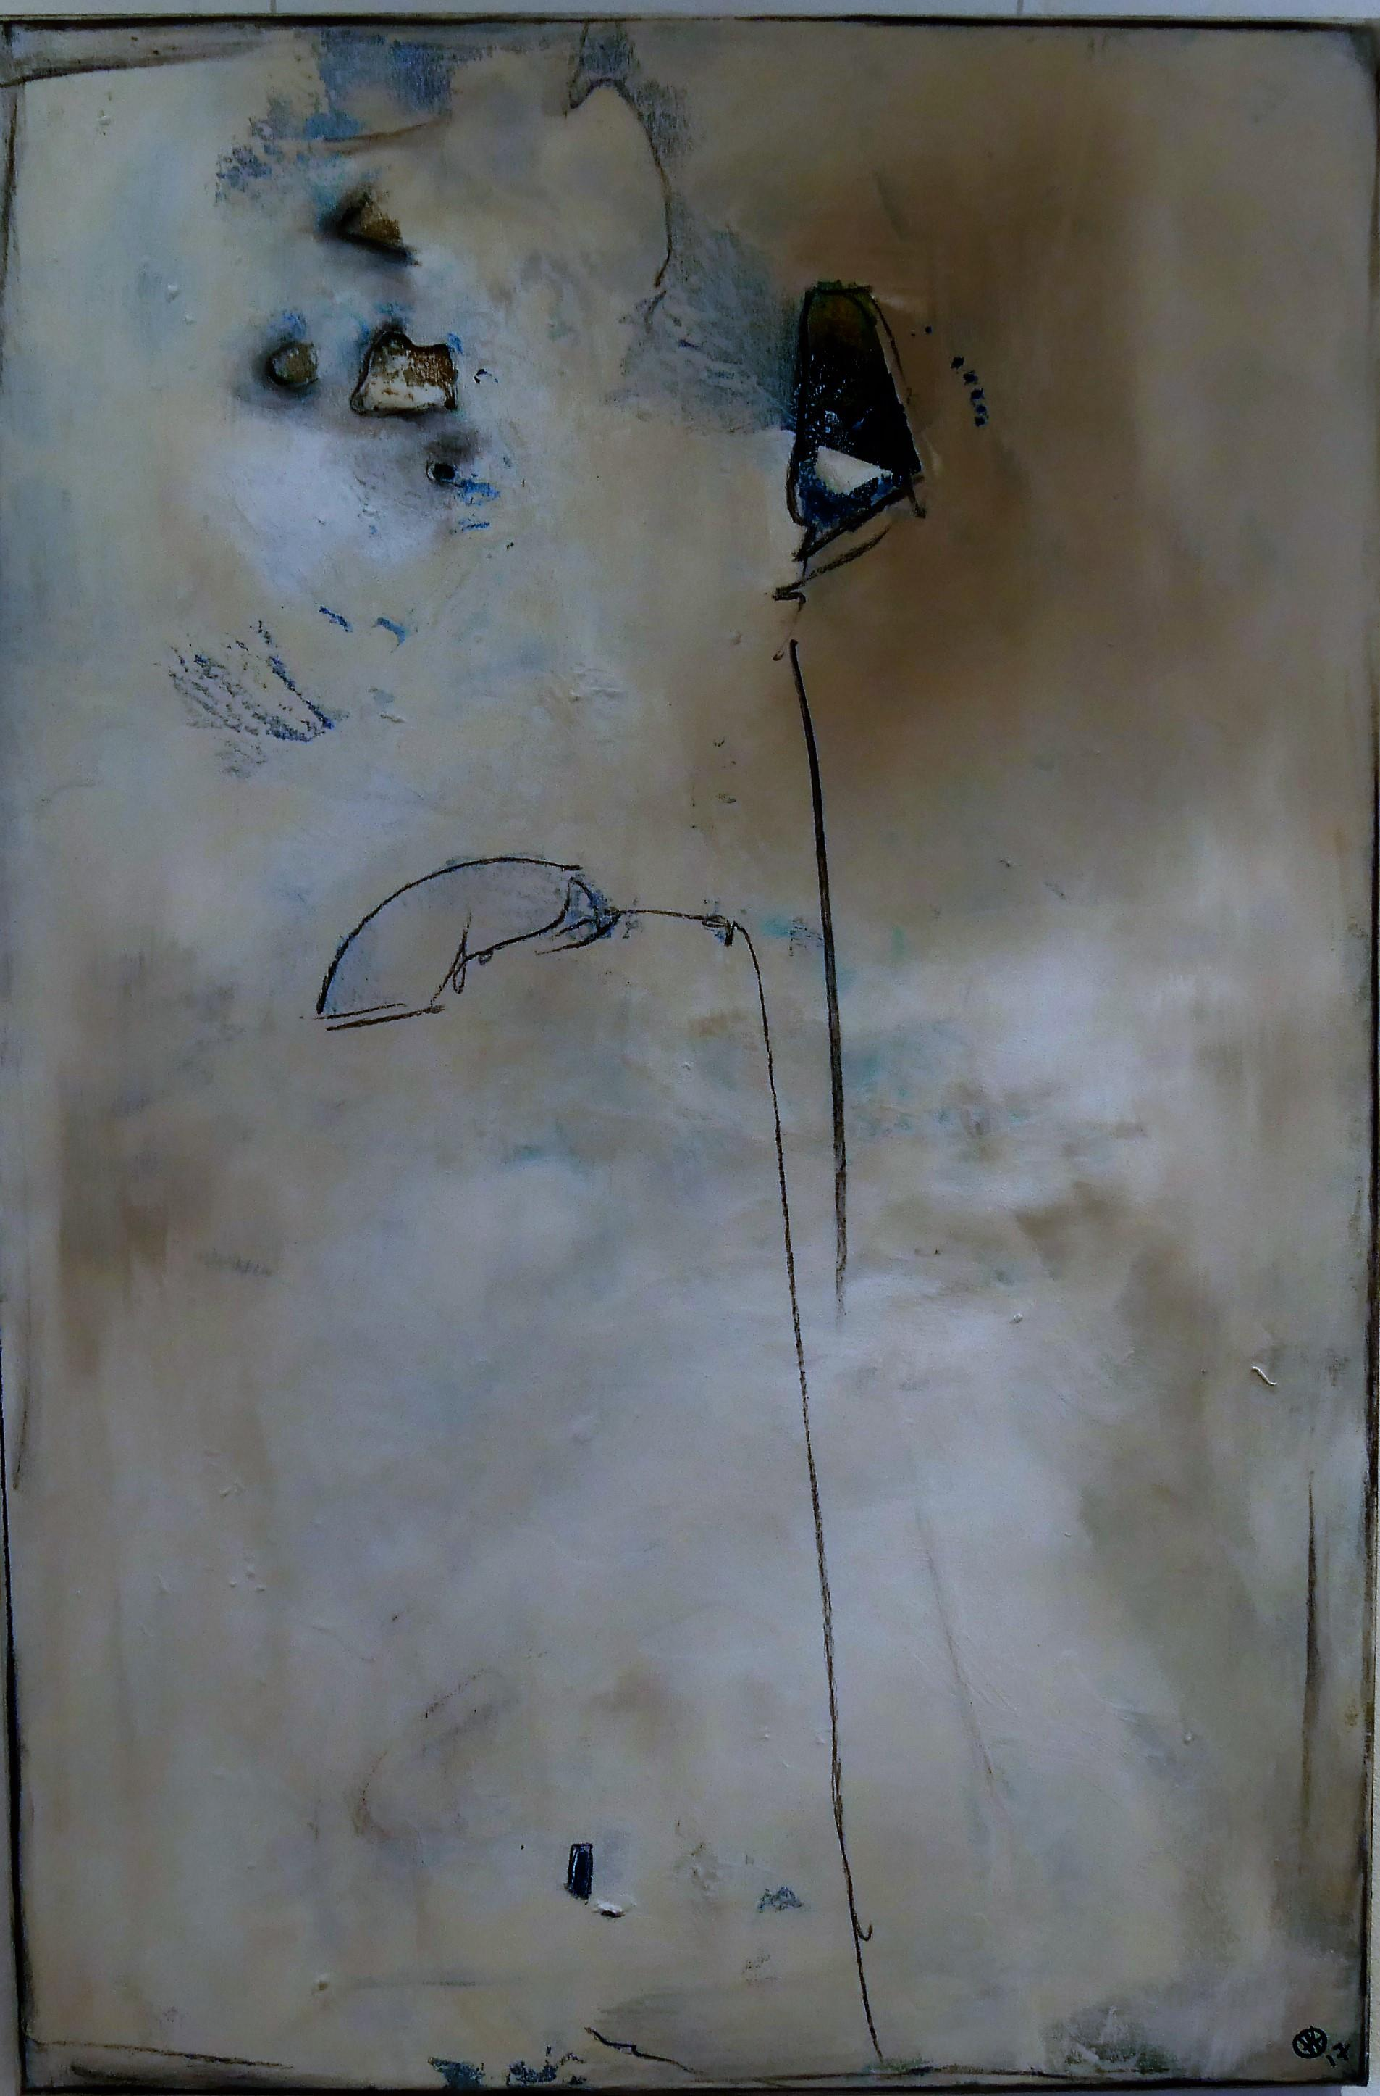
Dezent
Acrylmichtechnik
60x90 cm
2017

Slide 33
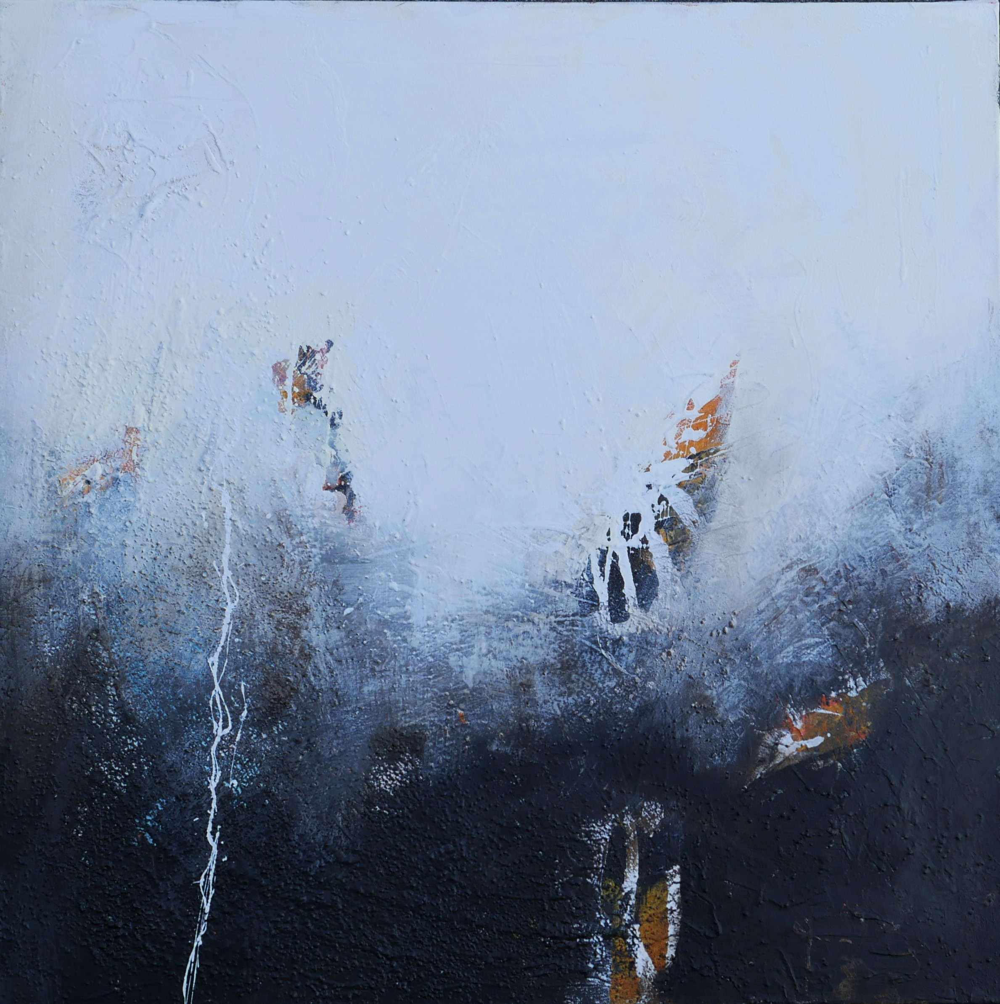
o.T.
Acrylmischtechnik
70x70 cm

Slide 34
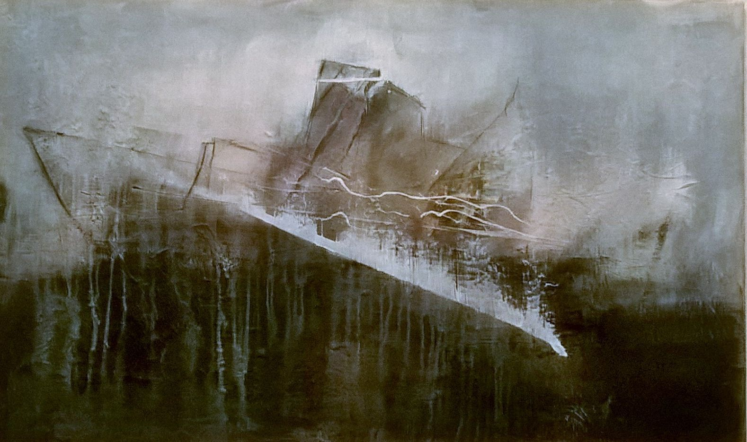
Schiffbruck
Acrylmischtechnik
100x60cm
2015

Slide 35
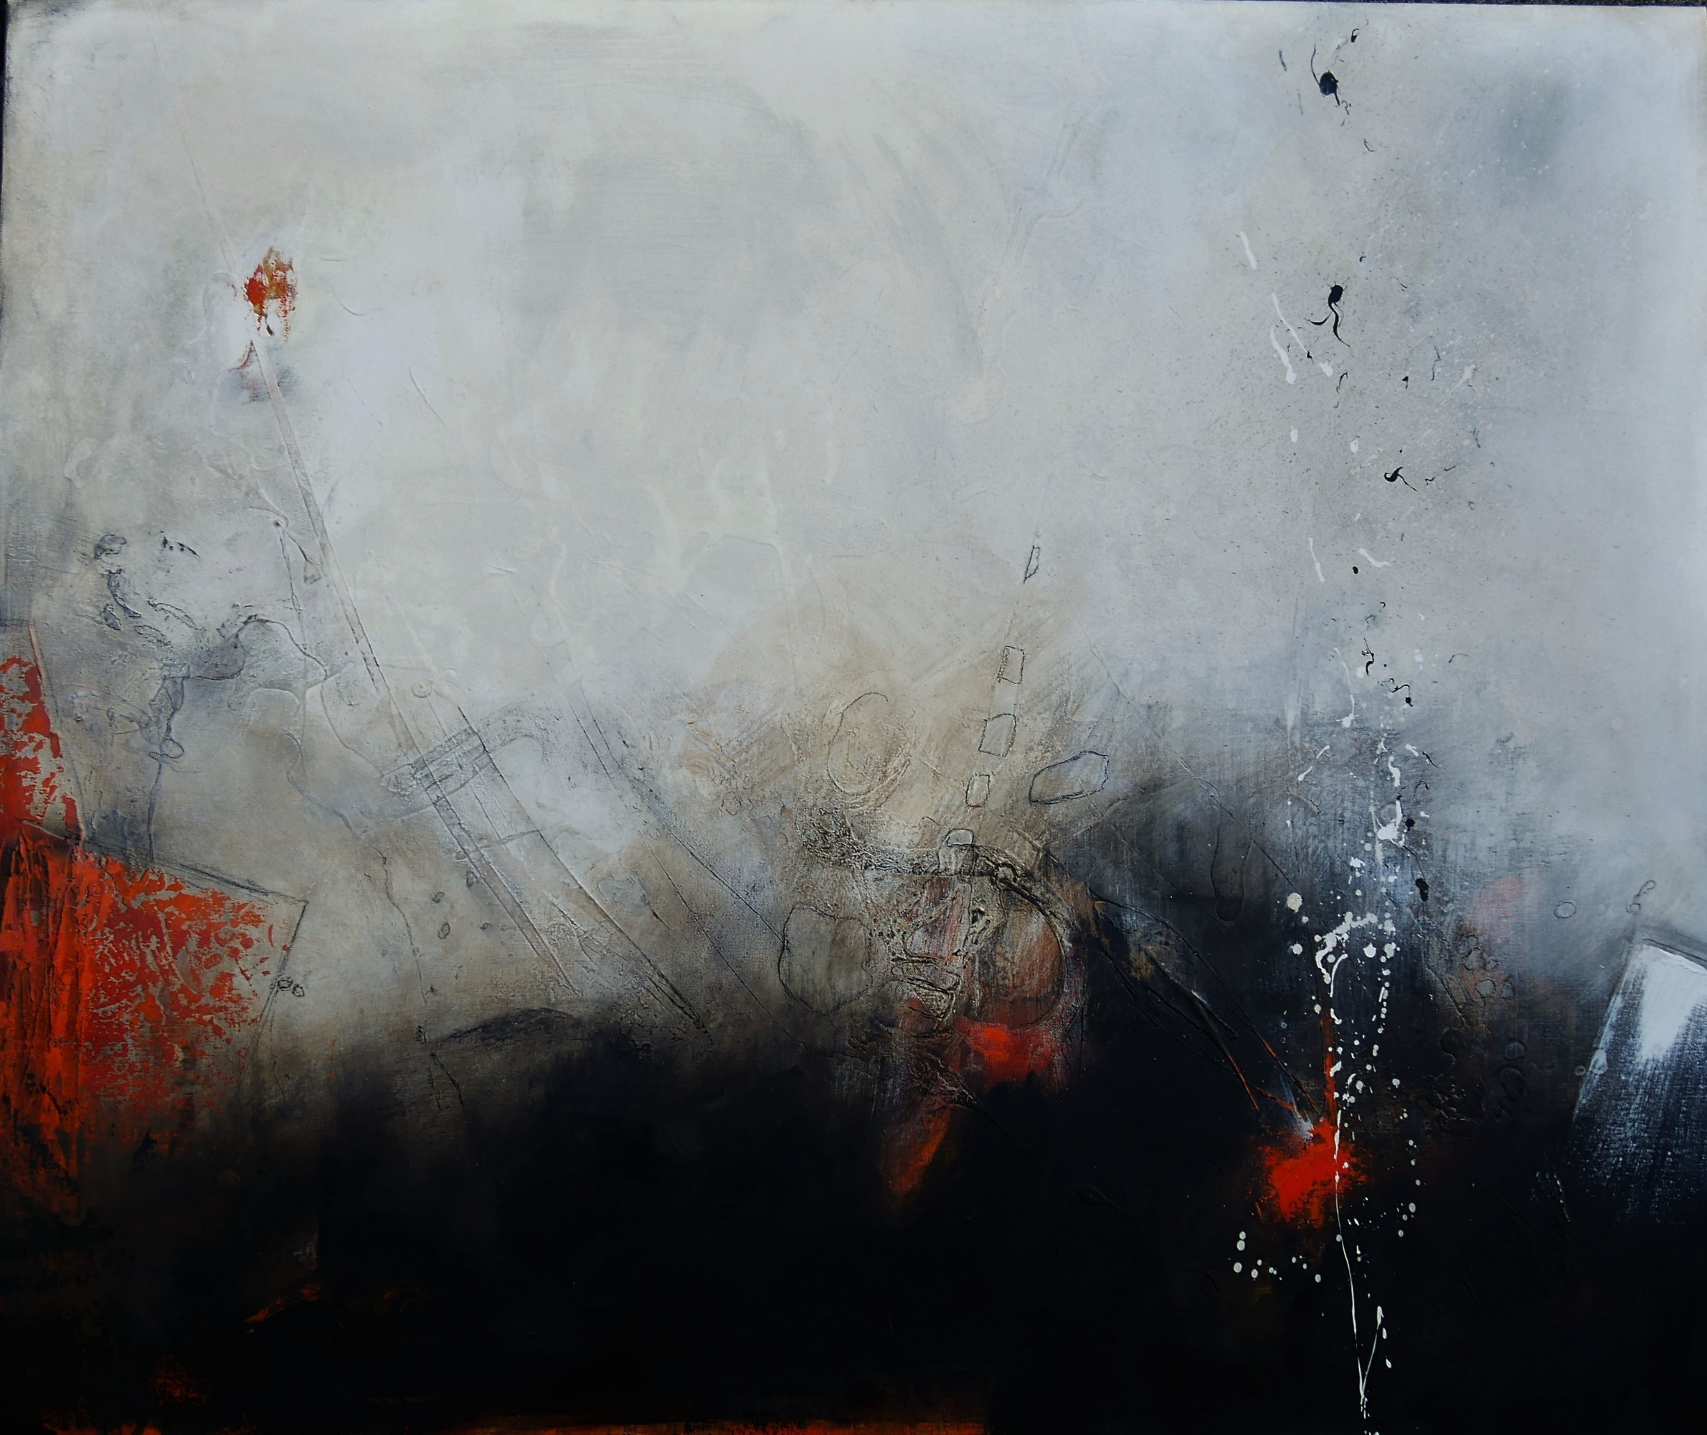
Anatomie
Acrylmischtechnik
120x100 cm

